Slide 1
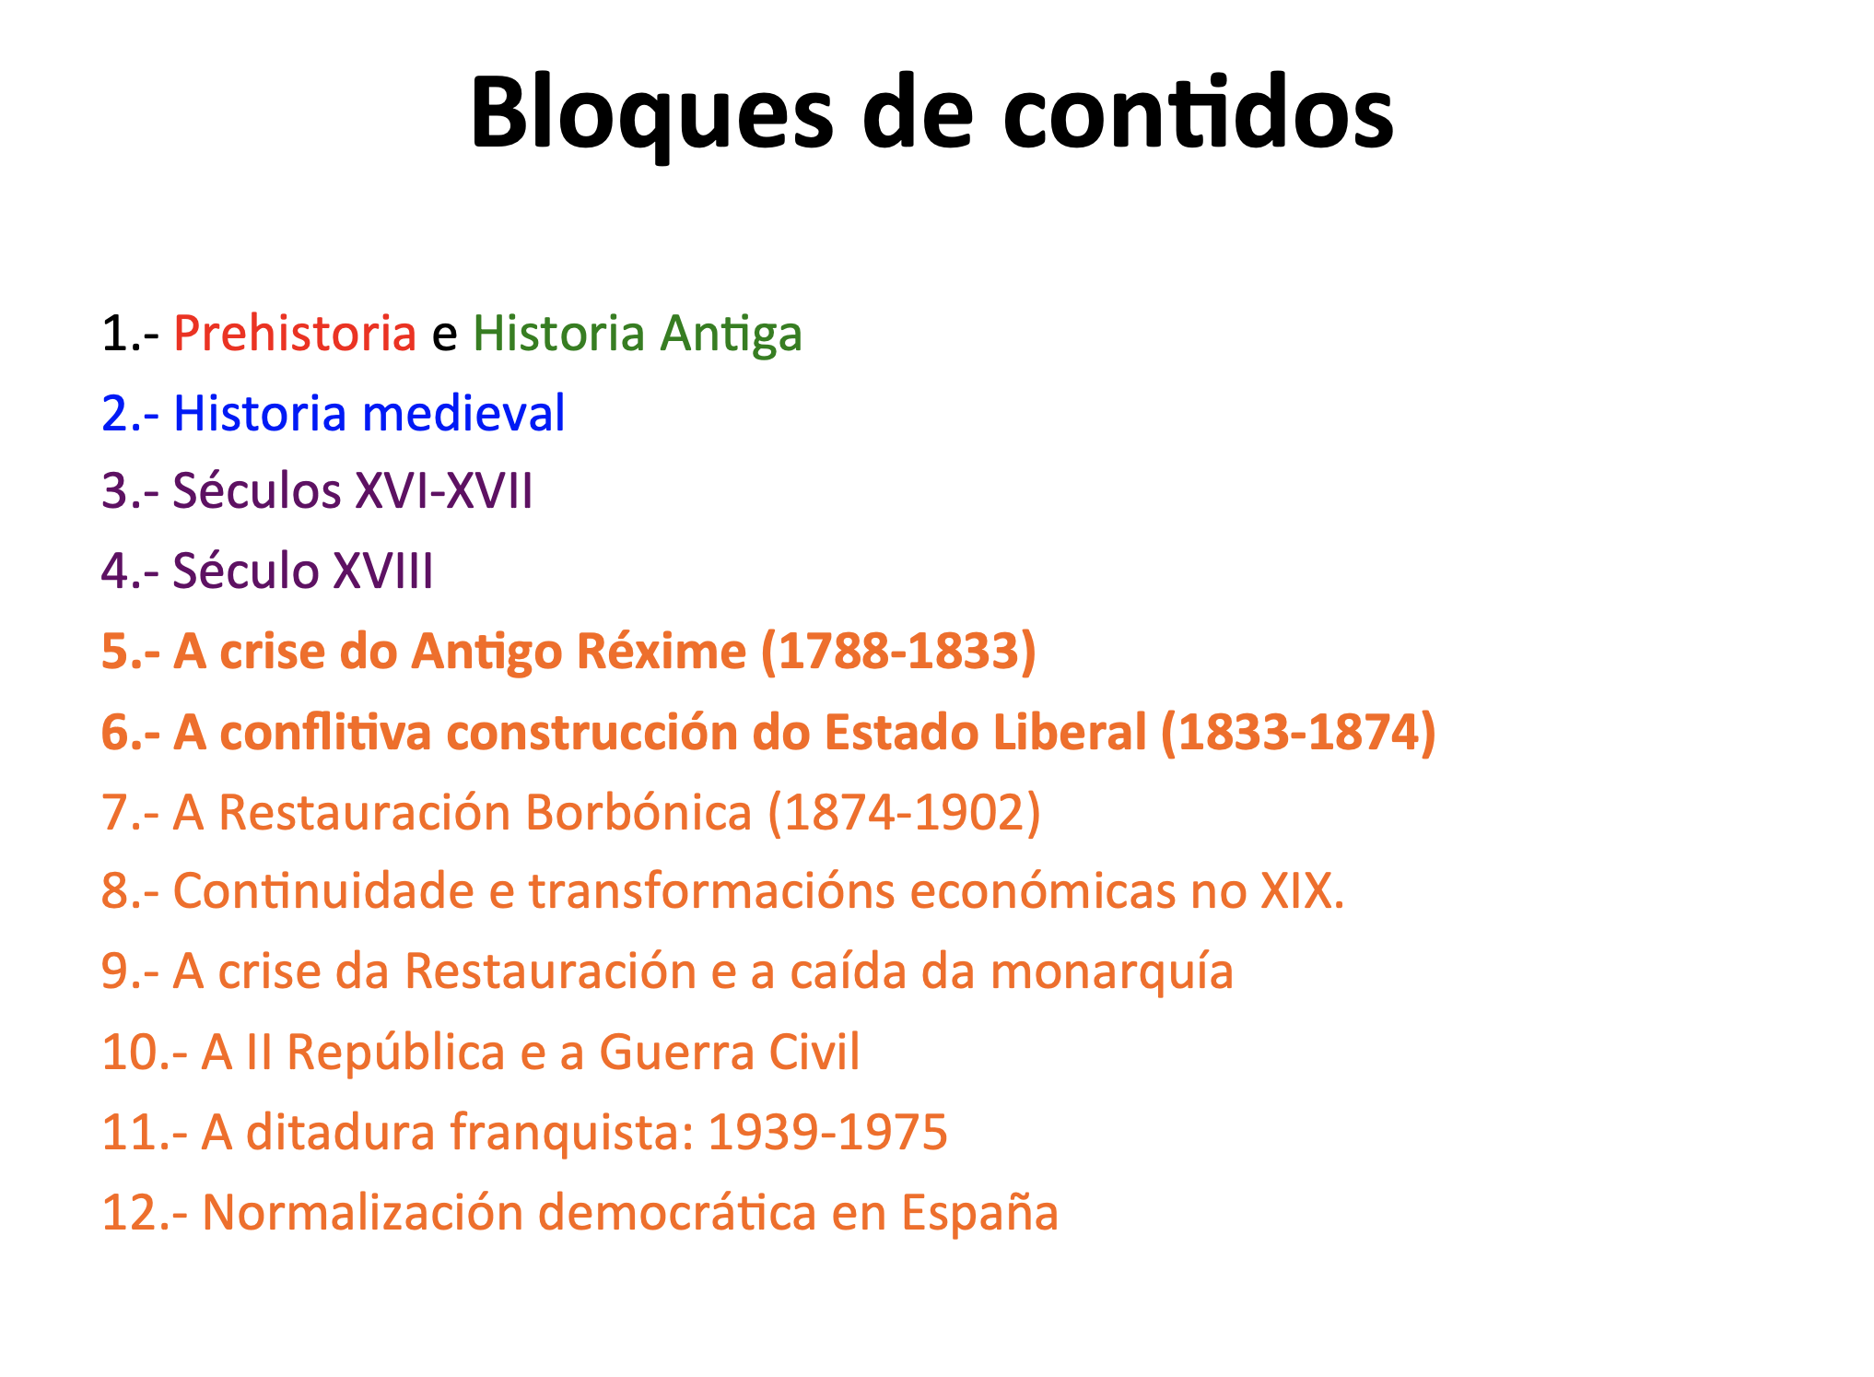

Slide 2
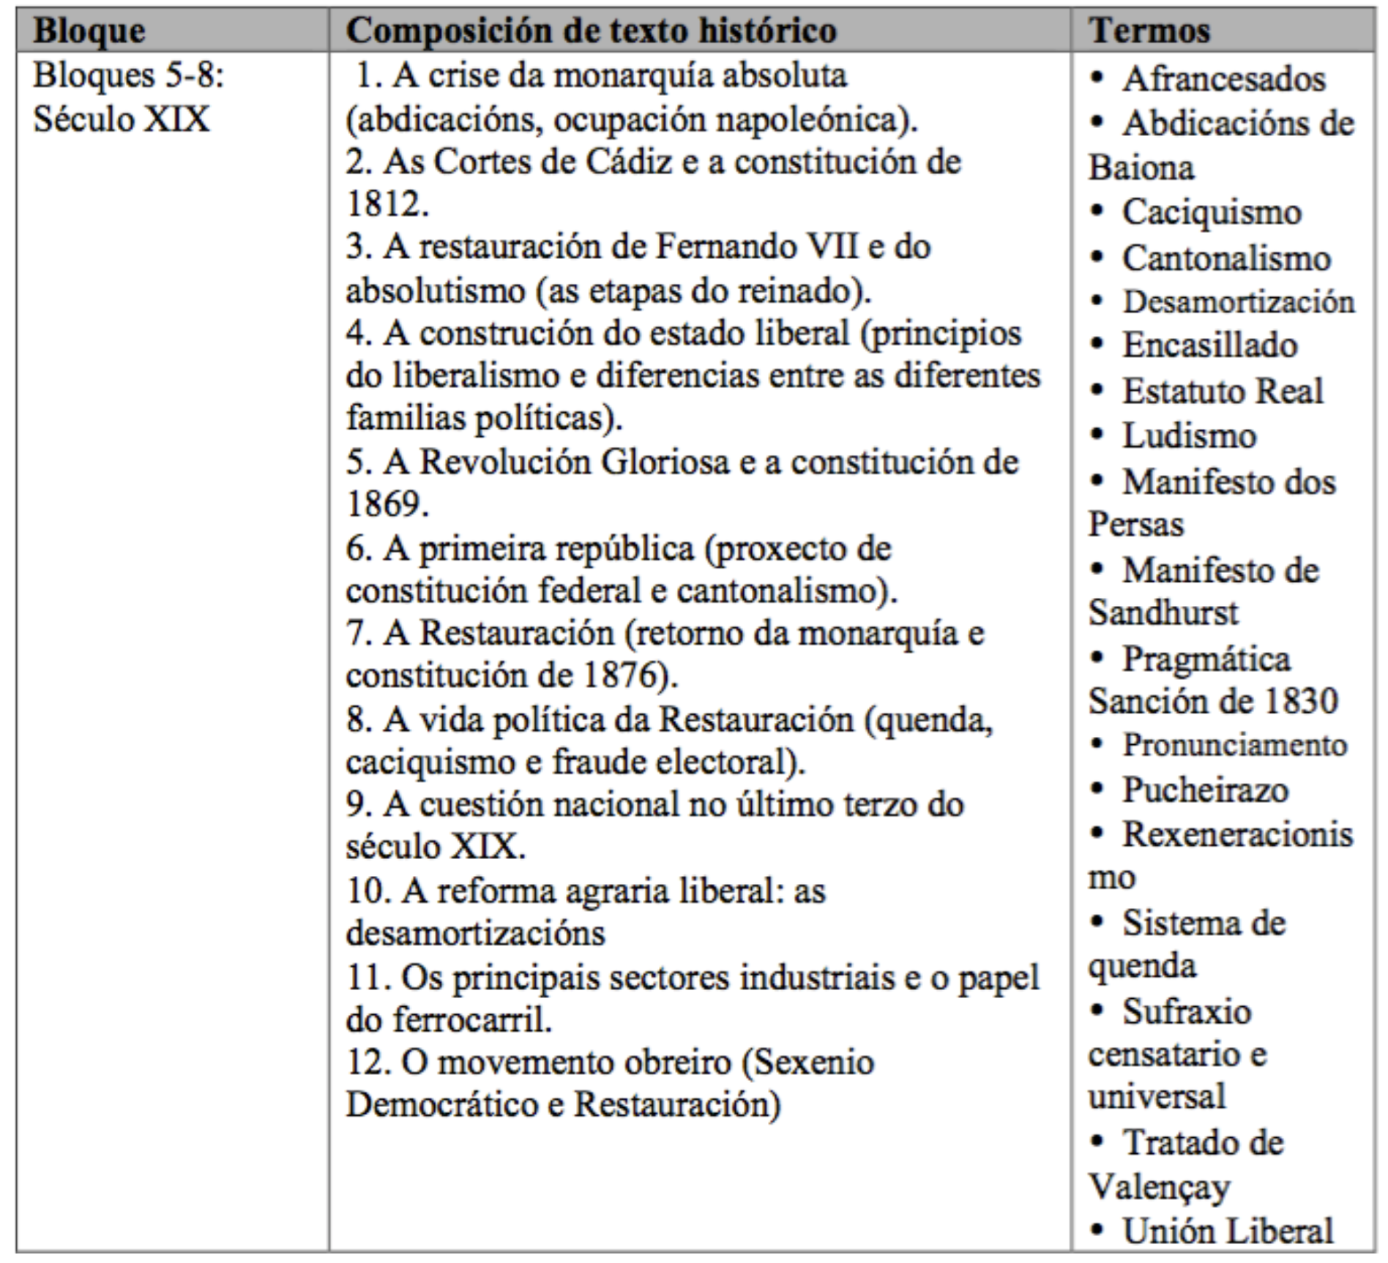

Slide 3
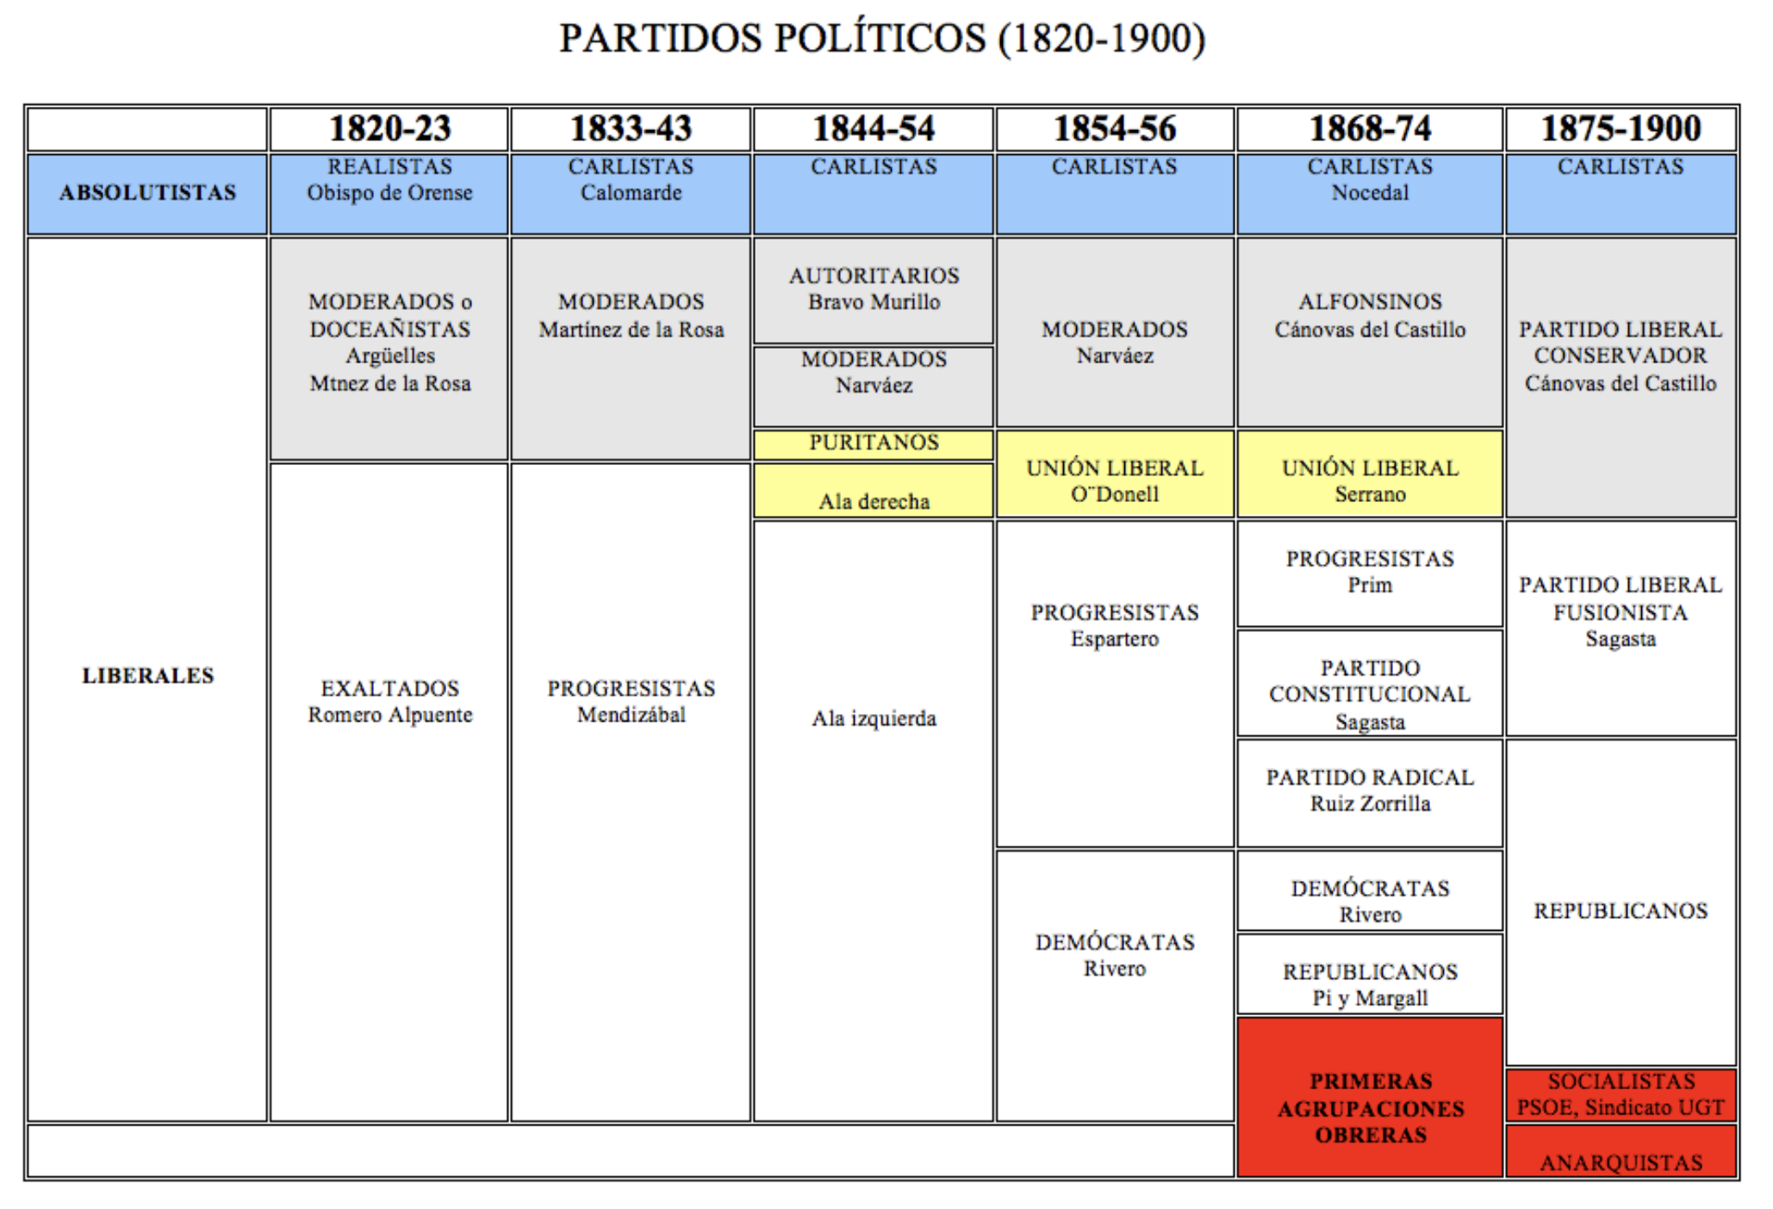

Slide 4
Sabela II (1833-1868)
Minoría de idade (1833-1843)
  Rexencia de María Cristina: 1833-1841. Estatuto Real 1834
  Rexencia de Espartero 1841-1843. Const. progresista 1837
Maioría de idade (1843-1868)
  Década moderada de 1844-1854. Const. moderada 1845
  Bieno progresista 1854-1856. Const. progr. non nata 1856
  Goberno da Unión Liberal (1856-1868). Const. 1845
    Década moderado-unionista 1856-1866
    Bienio ultramoderado 1866-1868

Slide 5
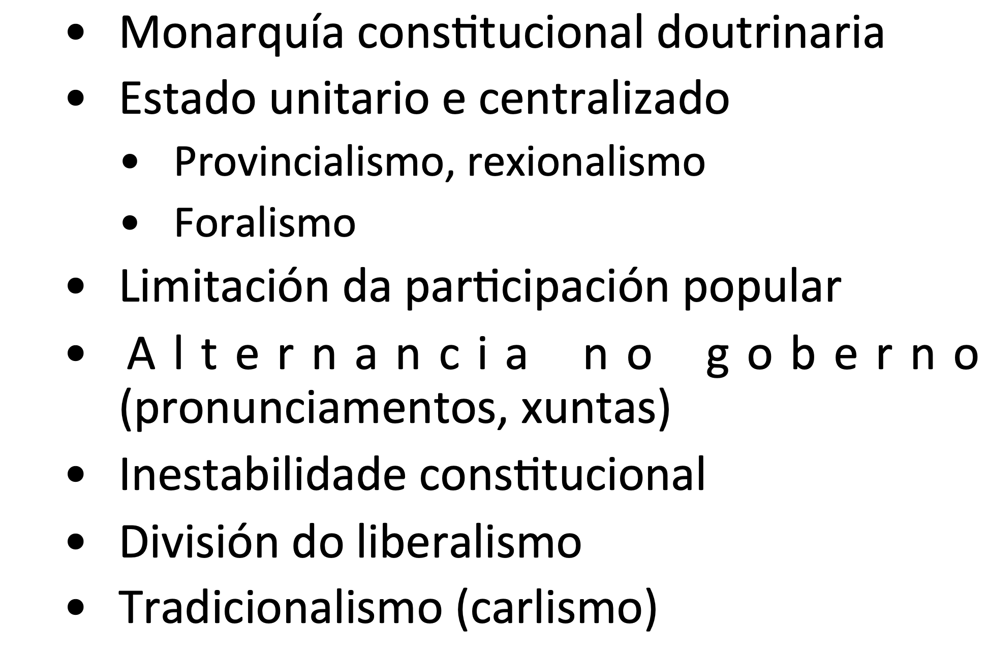

Slide 6
Estatuto Real
Nome que recibe o Decreto de 1834 polo que a raíña rexente María Cristina de Borbón convocaba as Cortes do reino de España. Polo seu contido, considérase como unha “carta outorgada” xa que a Coroa renunciaba a manter en exclusiva o poder admitindo unha ampliación da participación política en beneficio das clases posuidoras, pero conservaba en exclusiva a soberanía e non recollía a separación de poderes ni dereitos dos cidadáns.

Slide 7
Sufraxio censatario e universal
O sufraxio é o dereito político que permite elixir, mediante o voto, aos cargos públicos electos. O censatario limita este dereito aos cidadáns incluídos no censo en función dun determinado nivel económico e social, mentres que o universal soamente establece a condición da maioría de idade para votar. En España, desde o século XIX, o censatario foi defendido polos liberais e o universal, polos demócratas. En ambos casos, o sufraxio foi sempre masculino ata que a Constitución republicana de 1931 estableceu o dereito de voto das mulleres.

Slide 8
Unión Liberal
Partido político fundado en 1858 polo xeneral Leopoldo O’Donnell que agrupaba á esquerda moderada, á dereita progresista e a numerosos militares. Partidario da monarquía constitucional de Isabel II, gobernou entre 1858 e 1863 e de 1865 a 1868, periodos nos que destacaron as numerosas campañas de prestixio militar que desenvolveron no exterior.

Slide 9
Cantonalismo
Modelo de organización territorial que defendía a creación dun Estado composto por unidades políticas territoriais soberanas –os cantóns- que mediante acordos libres (“de abaixo arriba”) se unen formado a federación española. En 1873, durante a Primeira República, os seus partidarios protagonizaron insurreccións cantonalistas, destacando a de Cartaxena, que foron sufocados polo exército.

Slide 10
Manifesto de Sandhurst
Documento elaborado por Antonio Cánovas del Castillo e asinado, en decembro de 1874, por Alfonso de Borbón, fillo e herdeiro de Isabel II, na academia militar inglesa de Sandhurst, onde estudiaba. Neste manifesto indicaba a necesidade de restaurar a monarquía borbónica en España, presentándose como un rei respectuoso co sistema liberal constitucional e defensor da orde social e a relixión católica. A publicación deste documento foi un dos pasos clave no proceso de xénese da Restauración borbónica na persoa de Alfonso XII a partir de 1875.

Slide 11
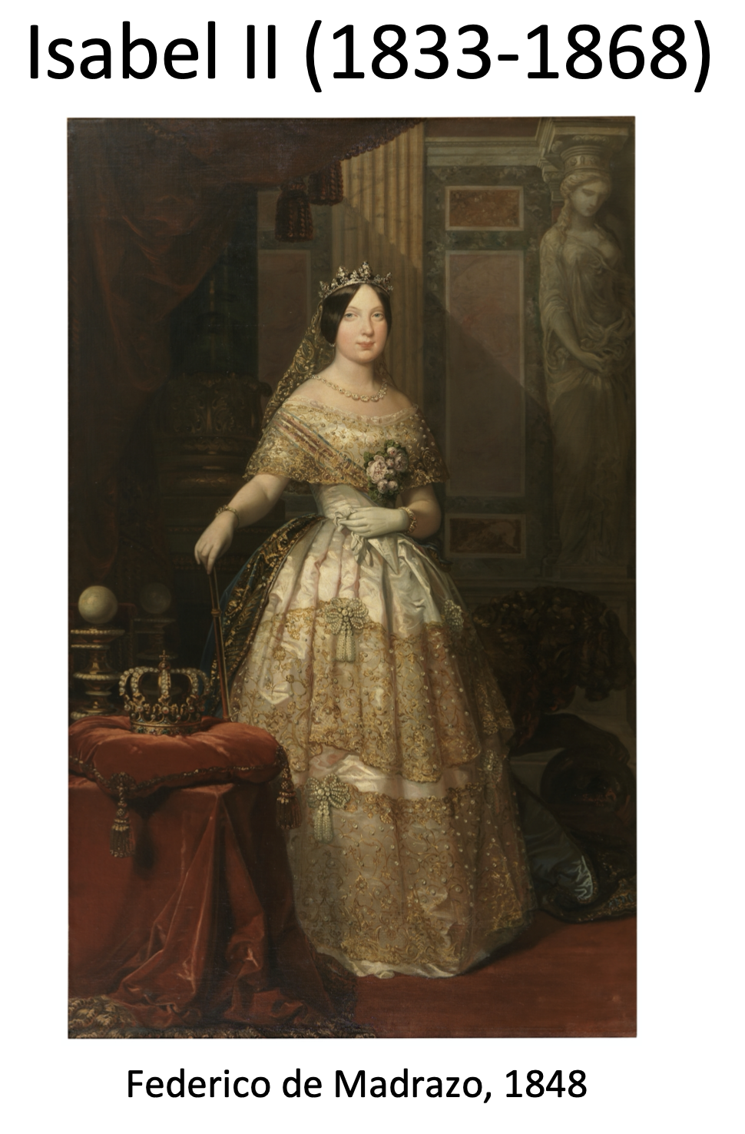

Slide 12
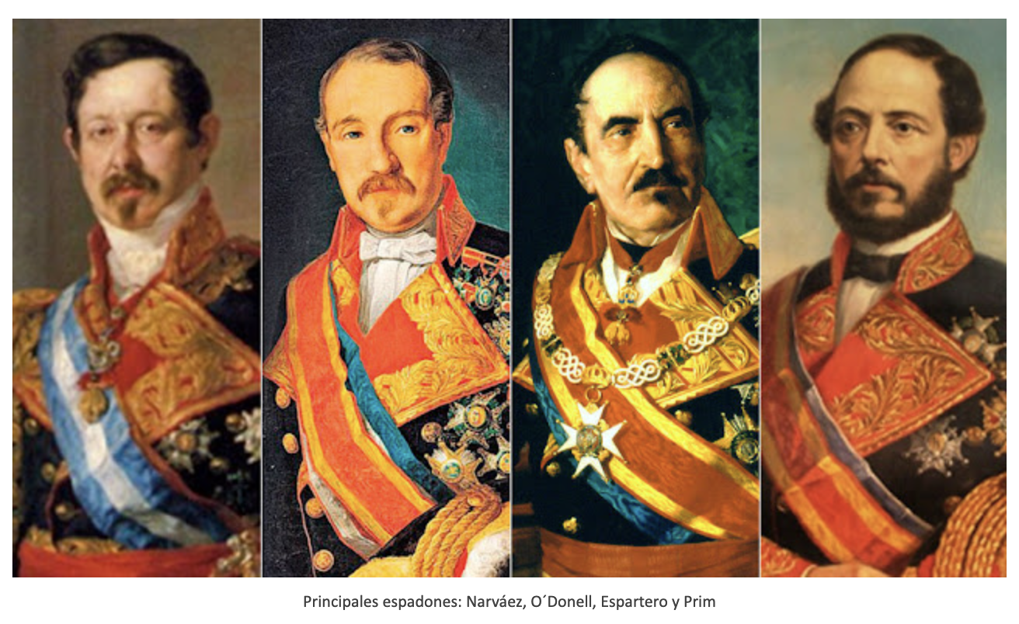

Slide 13
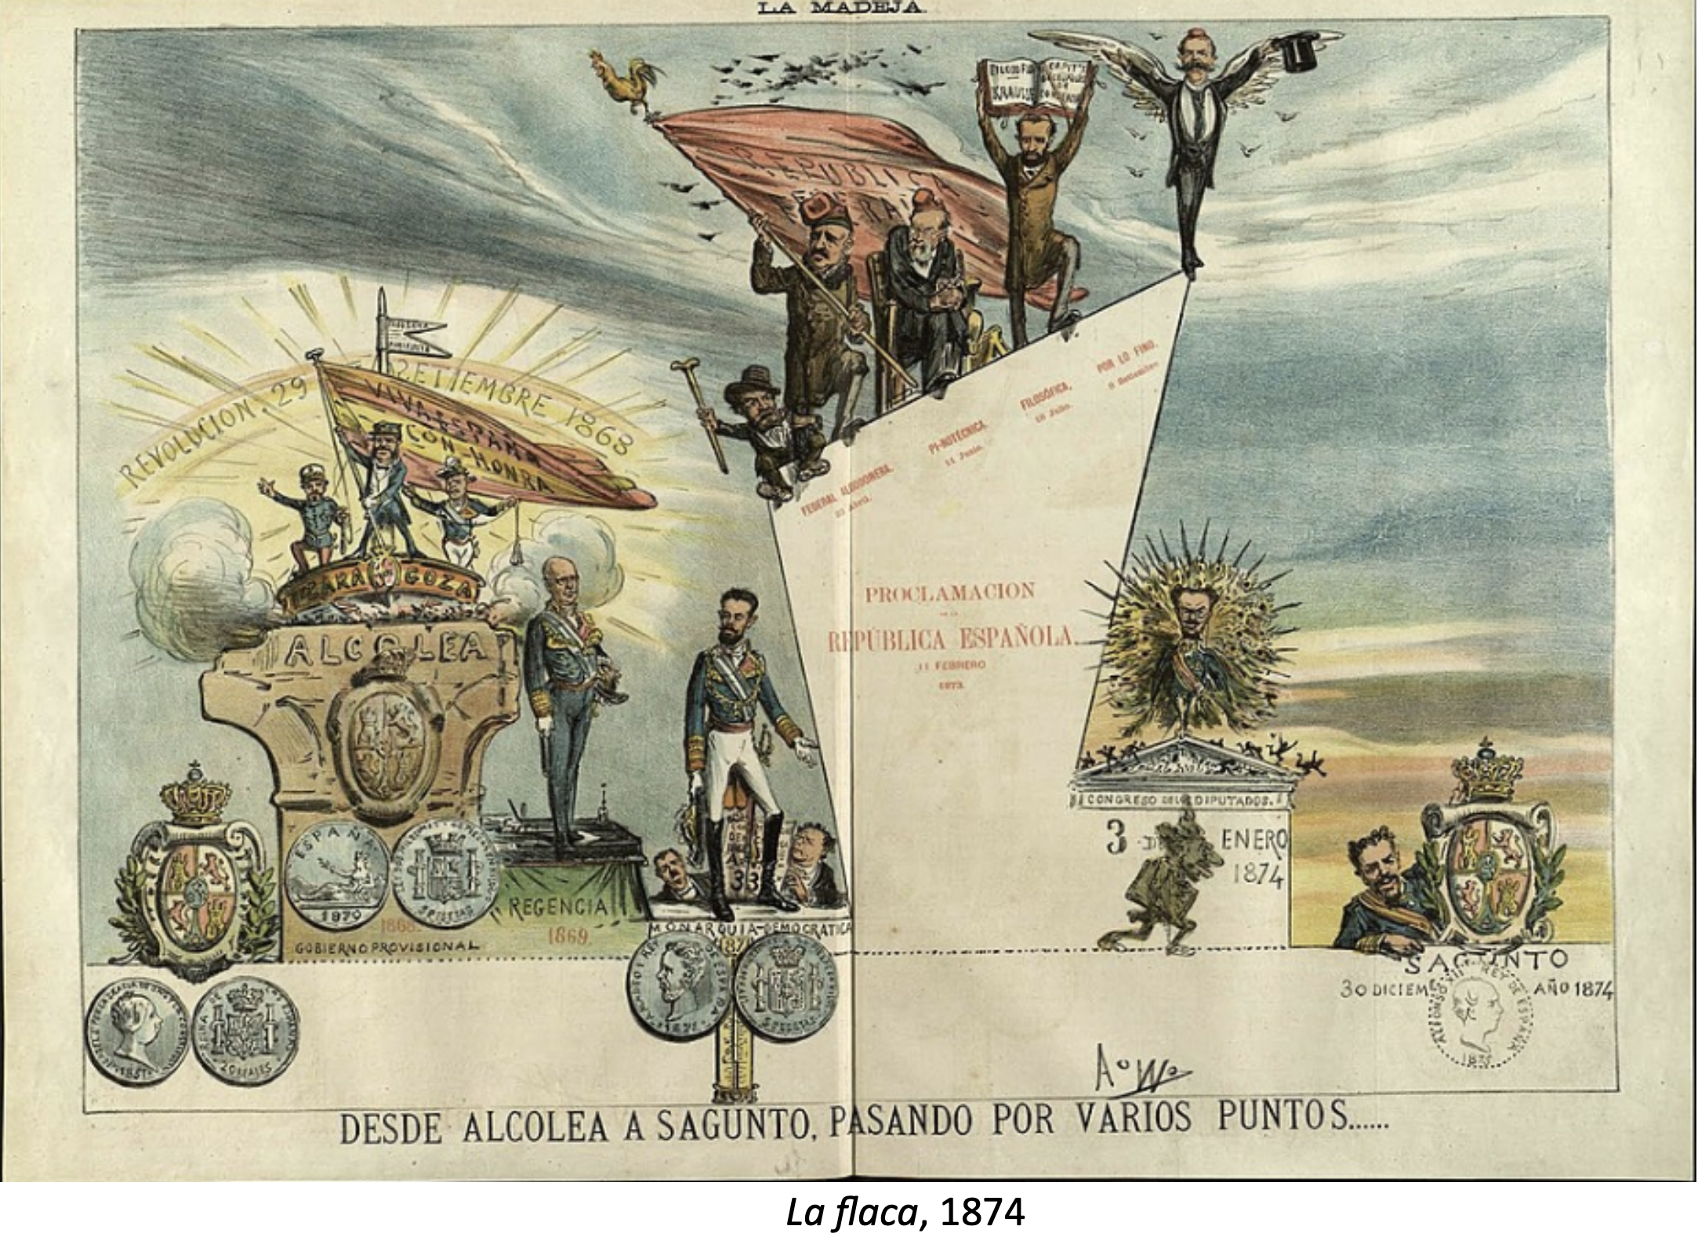

Slide 14
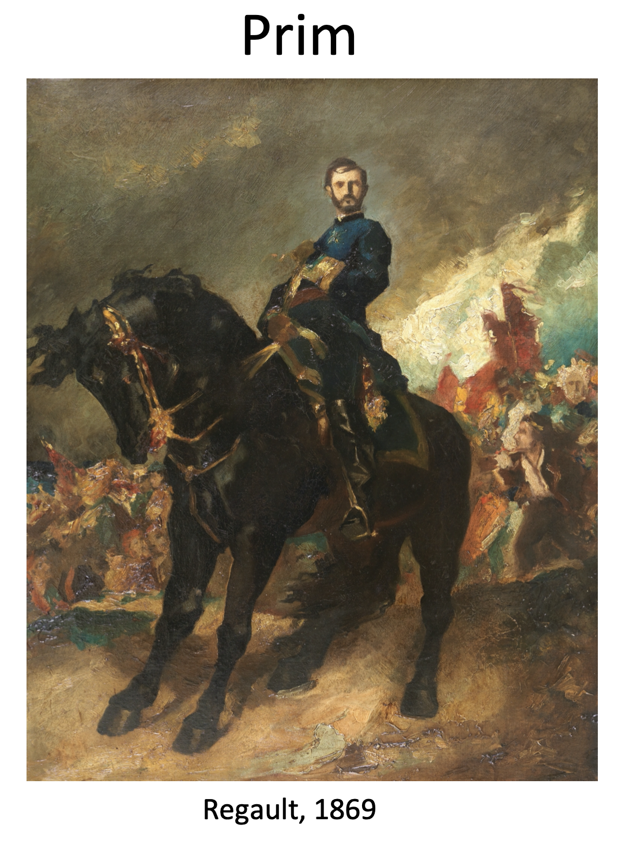

Slide 15
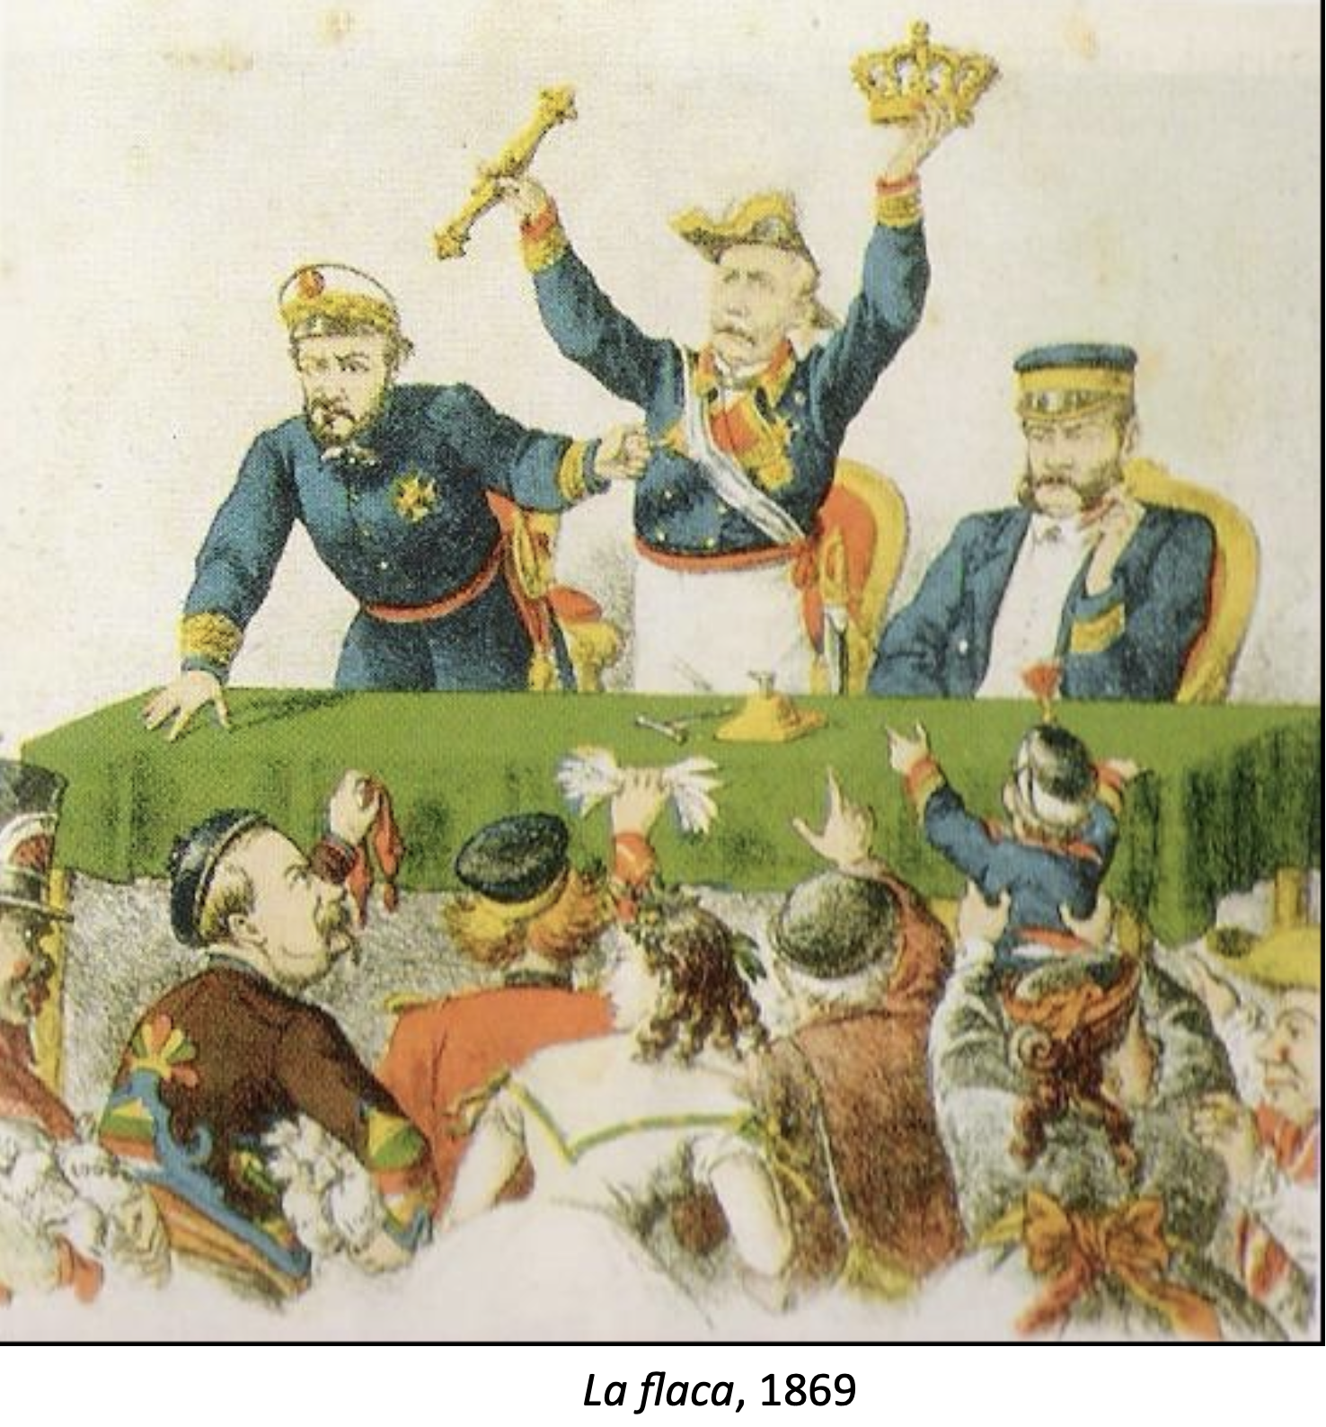

Slide 16
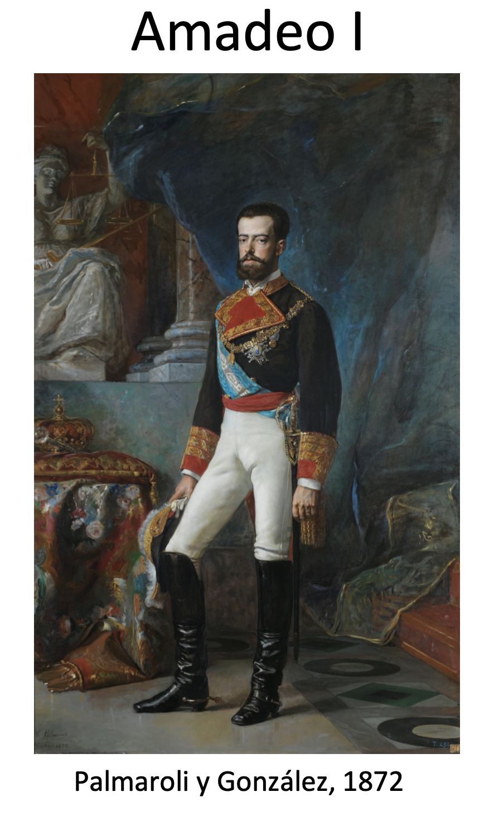

Slide 17
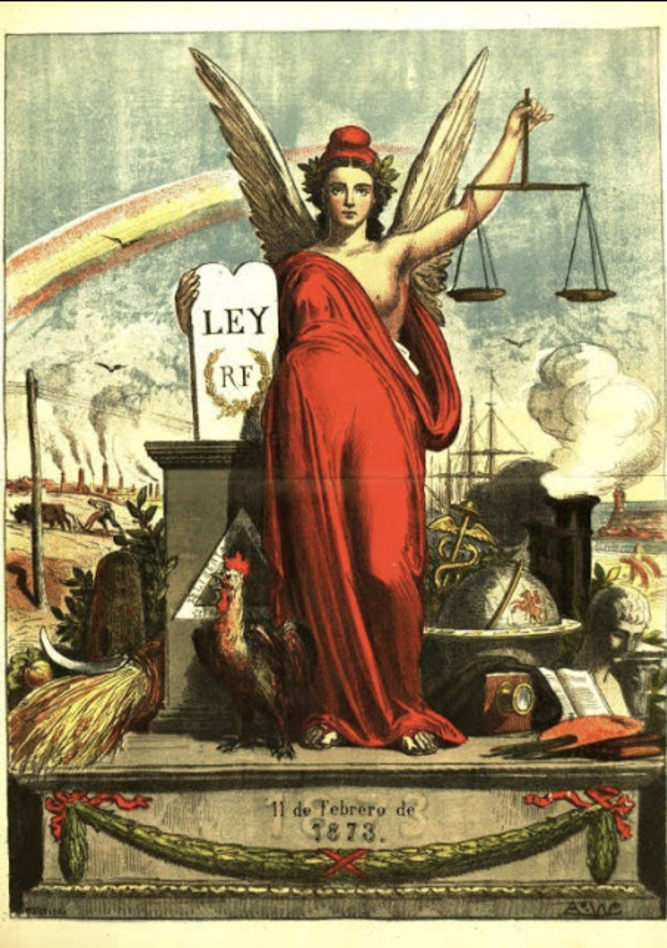

Slide 18
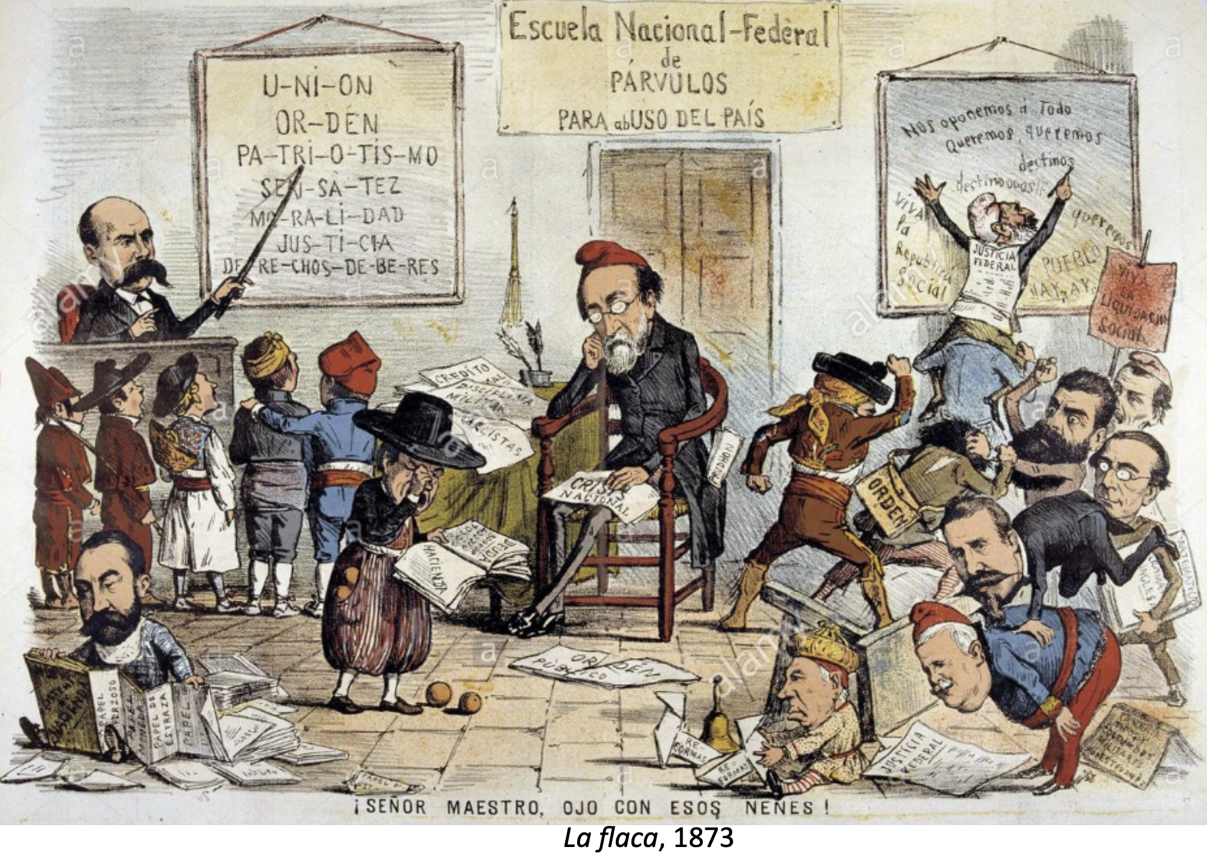

Slide 19
  Liberalismo: principios e institucións (1)
  Definición
  Século XIX: burguesía
  Principios políticos
    Dereitos e liberdades individuais protexidos polo Estado
    Igualdade ante a lei
    Limitación do poder político
    Soberanía da nación
    Separación de poderes
    Participación política da cidadanía
    Constitución
    Leis escritas e códigos
    Institucións representativas e electivas
  Liberalismos
    Doutrinario (moderados e progresistas)
    Democrático (demócratas e republicáns)

Slide 20
  Liberalismo: principios e institucións (2)
  Principios económicos
    Propiedade privada
    Liberdade económica e de empresa
    Iniciativa privada
    Lei de oferta e demanda

Slide 21
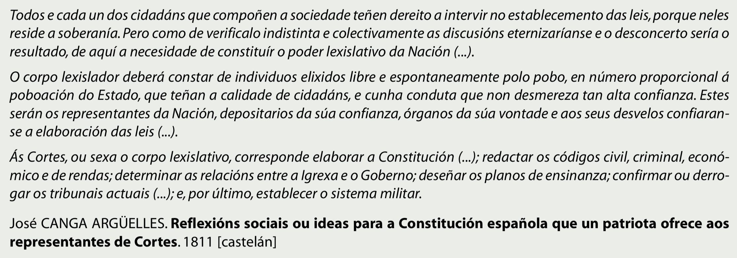

Slide 22
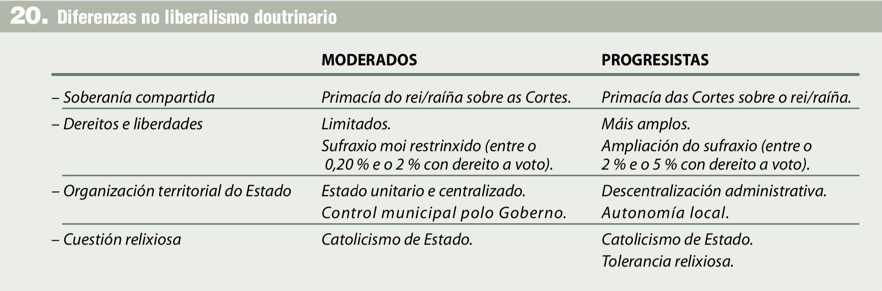

Slide 23
  Liberalismo: principios e institucións (3)
  Liberalismo doutrinario: moderados e progresistas
  Corrente maioritaria na Europa do XIX
  Reacción ás revolucións populares
  Monarquía constitucional. Coroa con poderes
  Soberanía compartida: coroa e cortes
  Restrición da participación política
    Sufraxio censitario
    Oligarquía
  Limitación dos dereitos individuais
  Catolicismo de Estado
  División entre moderados e progresistas

Slide 24
  Liberalismo: principios e institucións (4)
  Liberalismo democrático: demócratas e republicanos
  Demócratas
  Década de 1840
  Escisión dos progresistas
  Soberanía popular
  Participación popular: sufraxio universal (masculino)
  Separación de poderes
  Dereitos e liberdades inalienables e naturais
  Libre alternancia política
  Liberdade de cultos

Slide 25
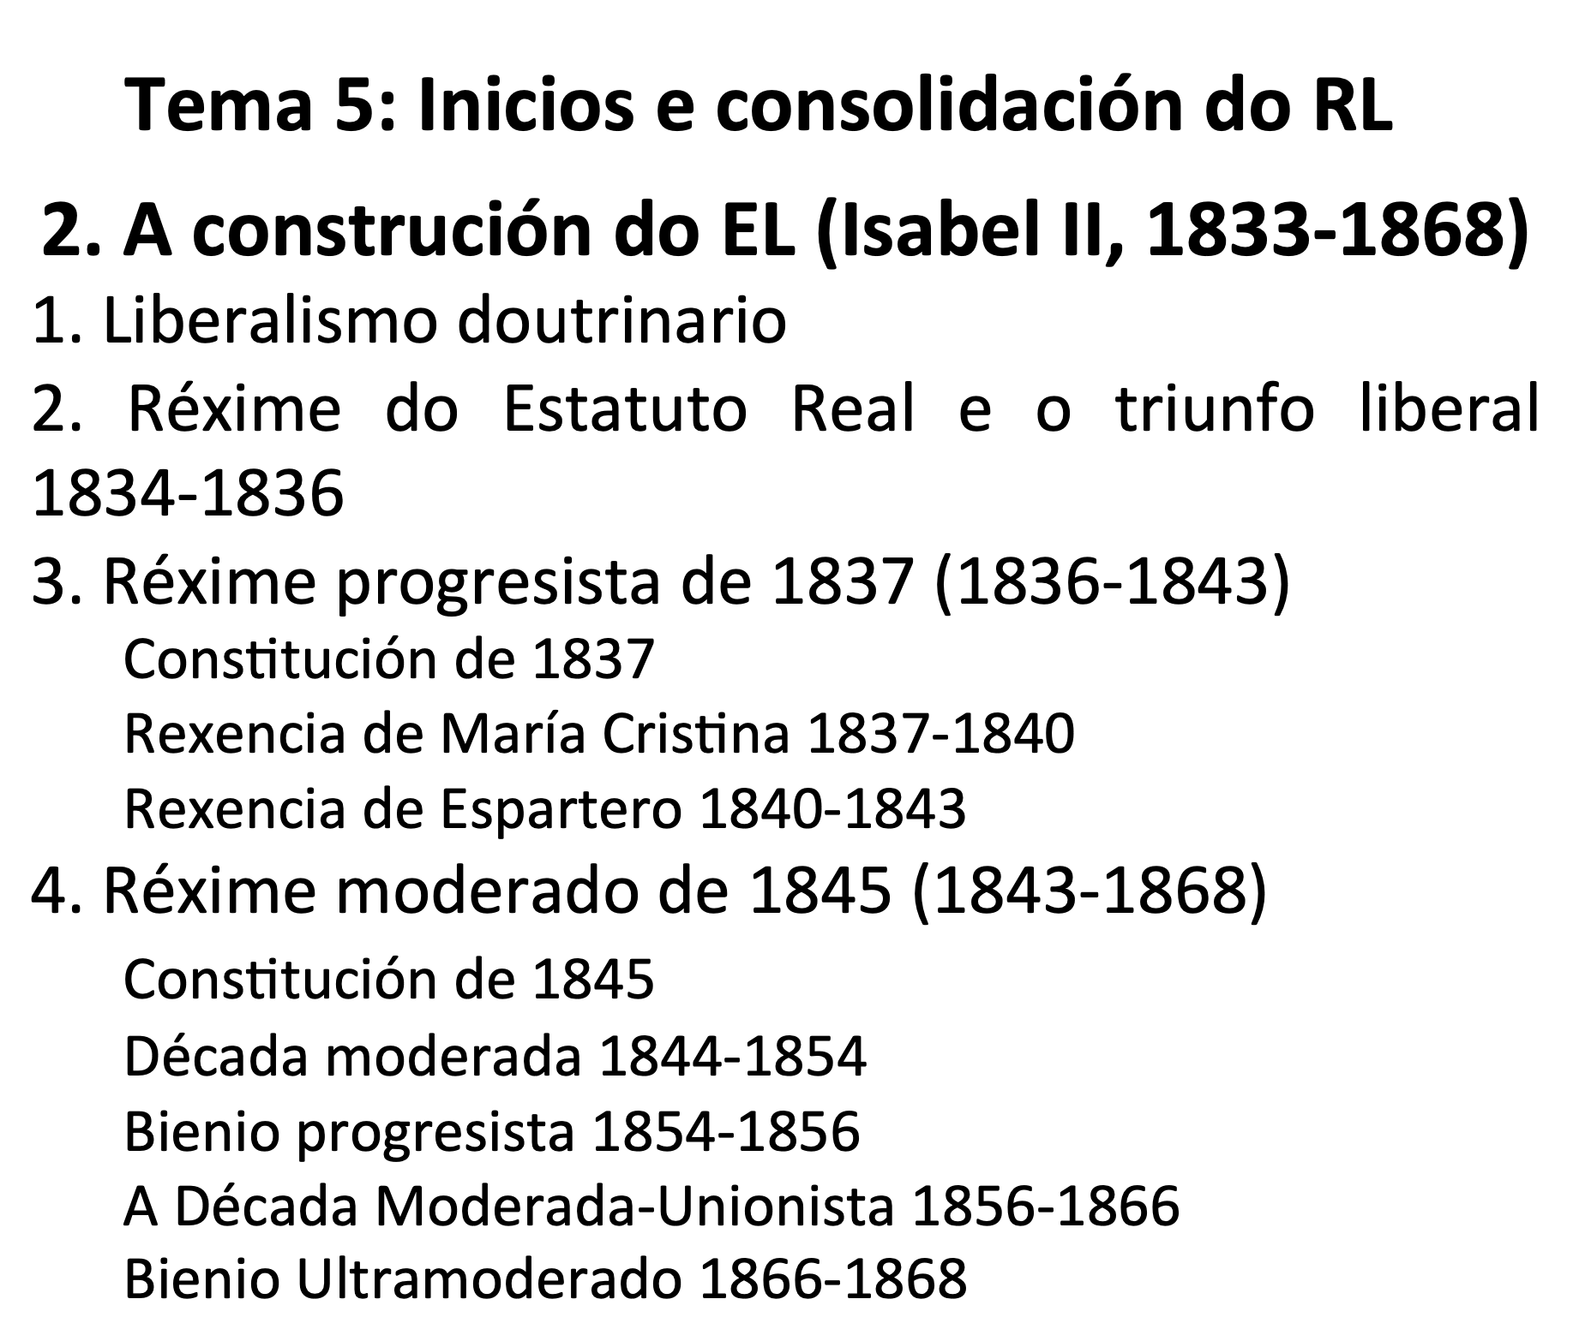

Slide 26
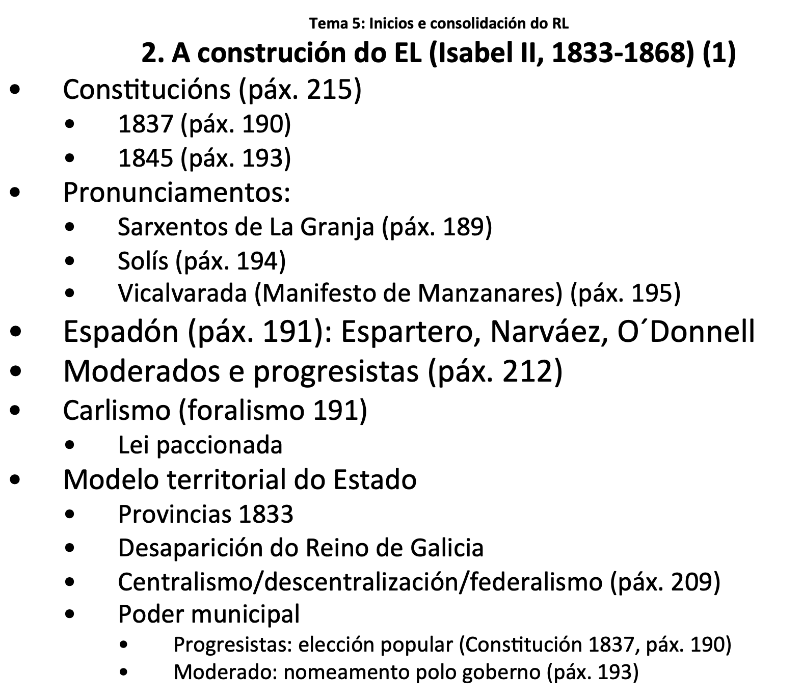

Slide 27
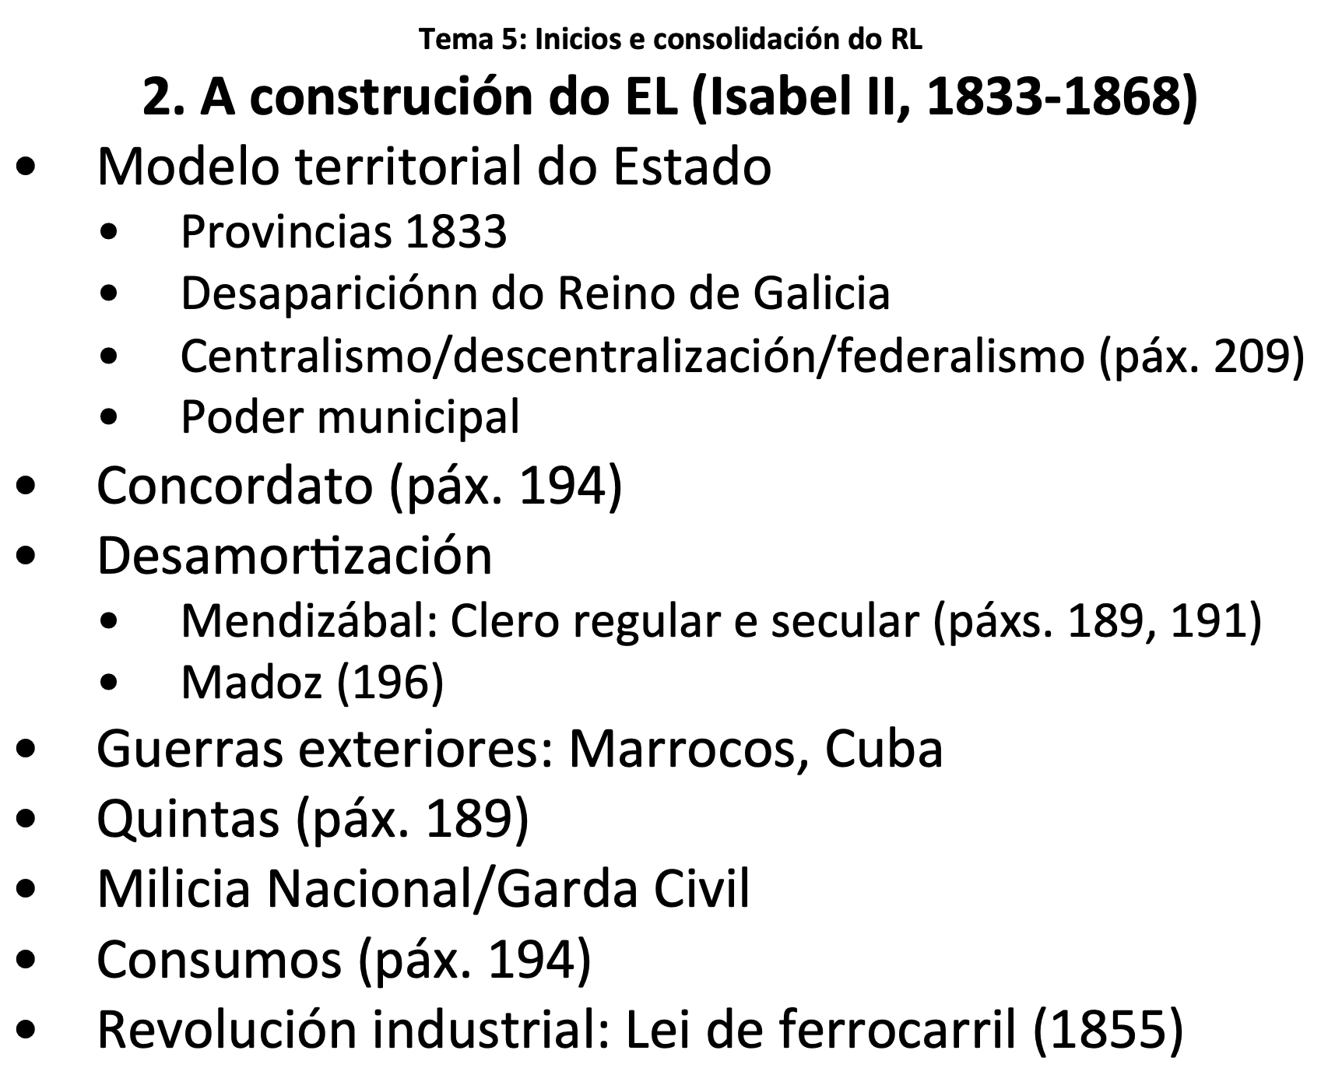

Slide 28
Concordato de 1851
Conversión de Recaredo 476
Reinos cristiáns/Al-Ándalus
Minorías relixiosas
Tribunal da Inquisición
Expulsión dos xudeos 1492
Expulsión dos mouriscos 1609
RRCC, Monarquía católica
Regalismo
Concordato de 1753
Concordato de 1851
Concordato de 1953
Constitución de 1978 (Acordos Igrexa-Estado 1976, 1979)

Slide 29
Concordato de 1851
Aceptación da desamortización
Catolicismo de Estado
Educación católica
Invervención da Igrexa nos usos e costumes
Sostemento do culto

Slide 31
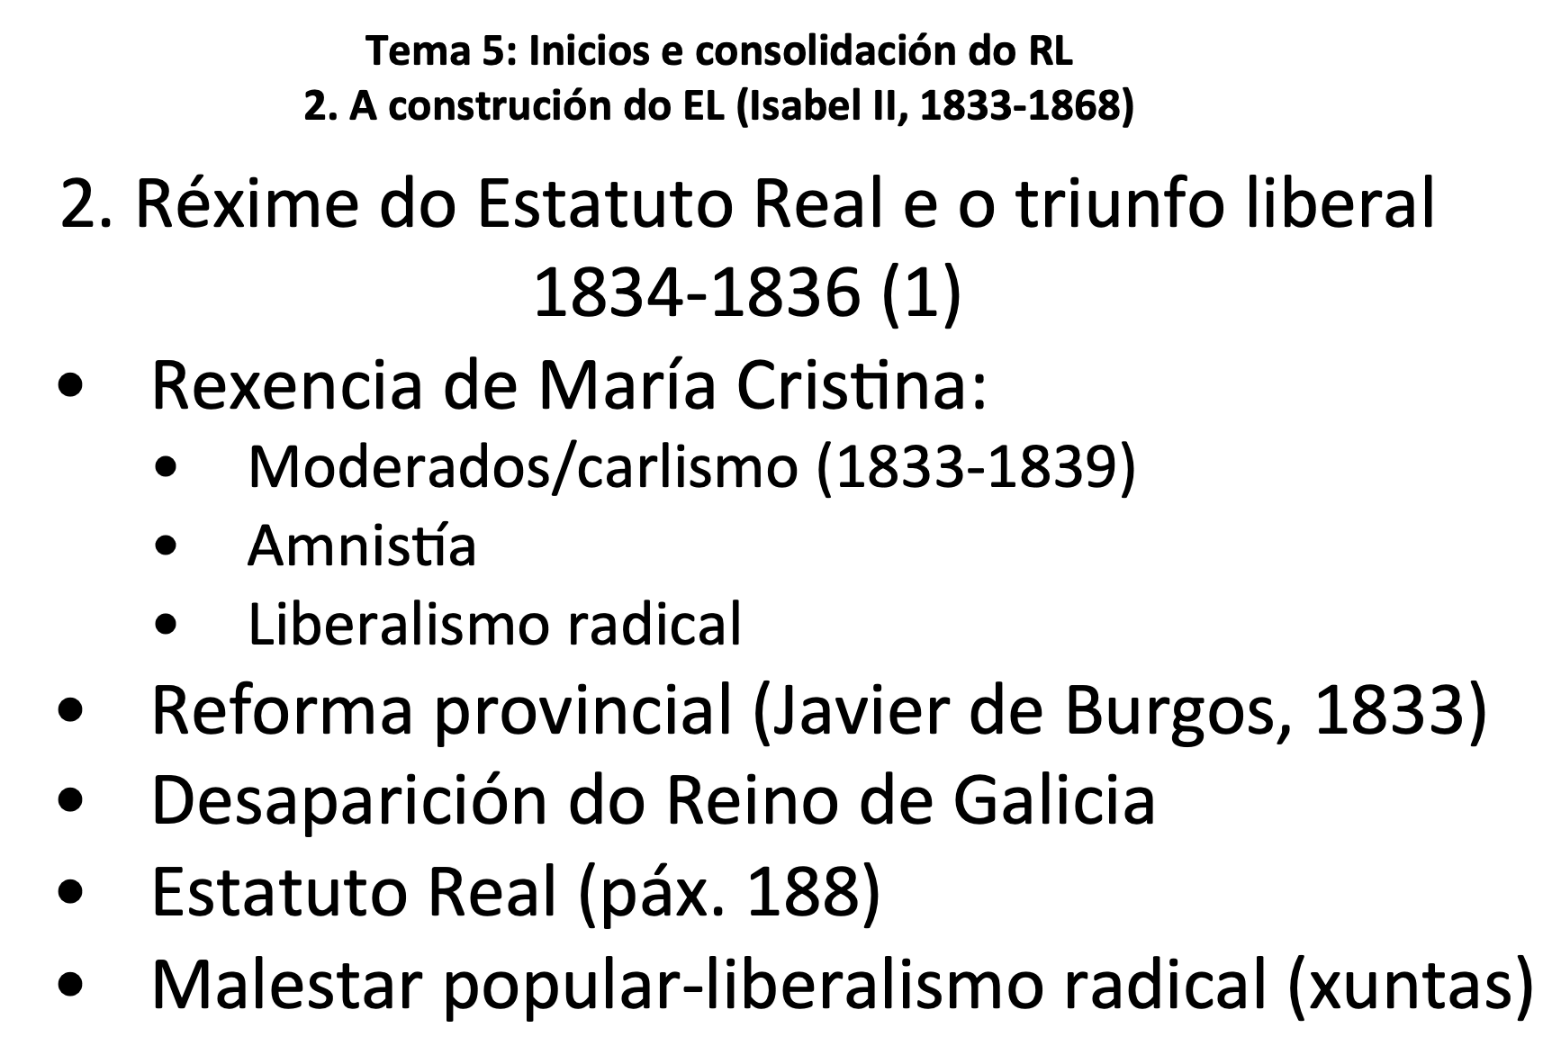

Slide 32
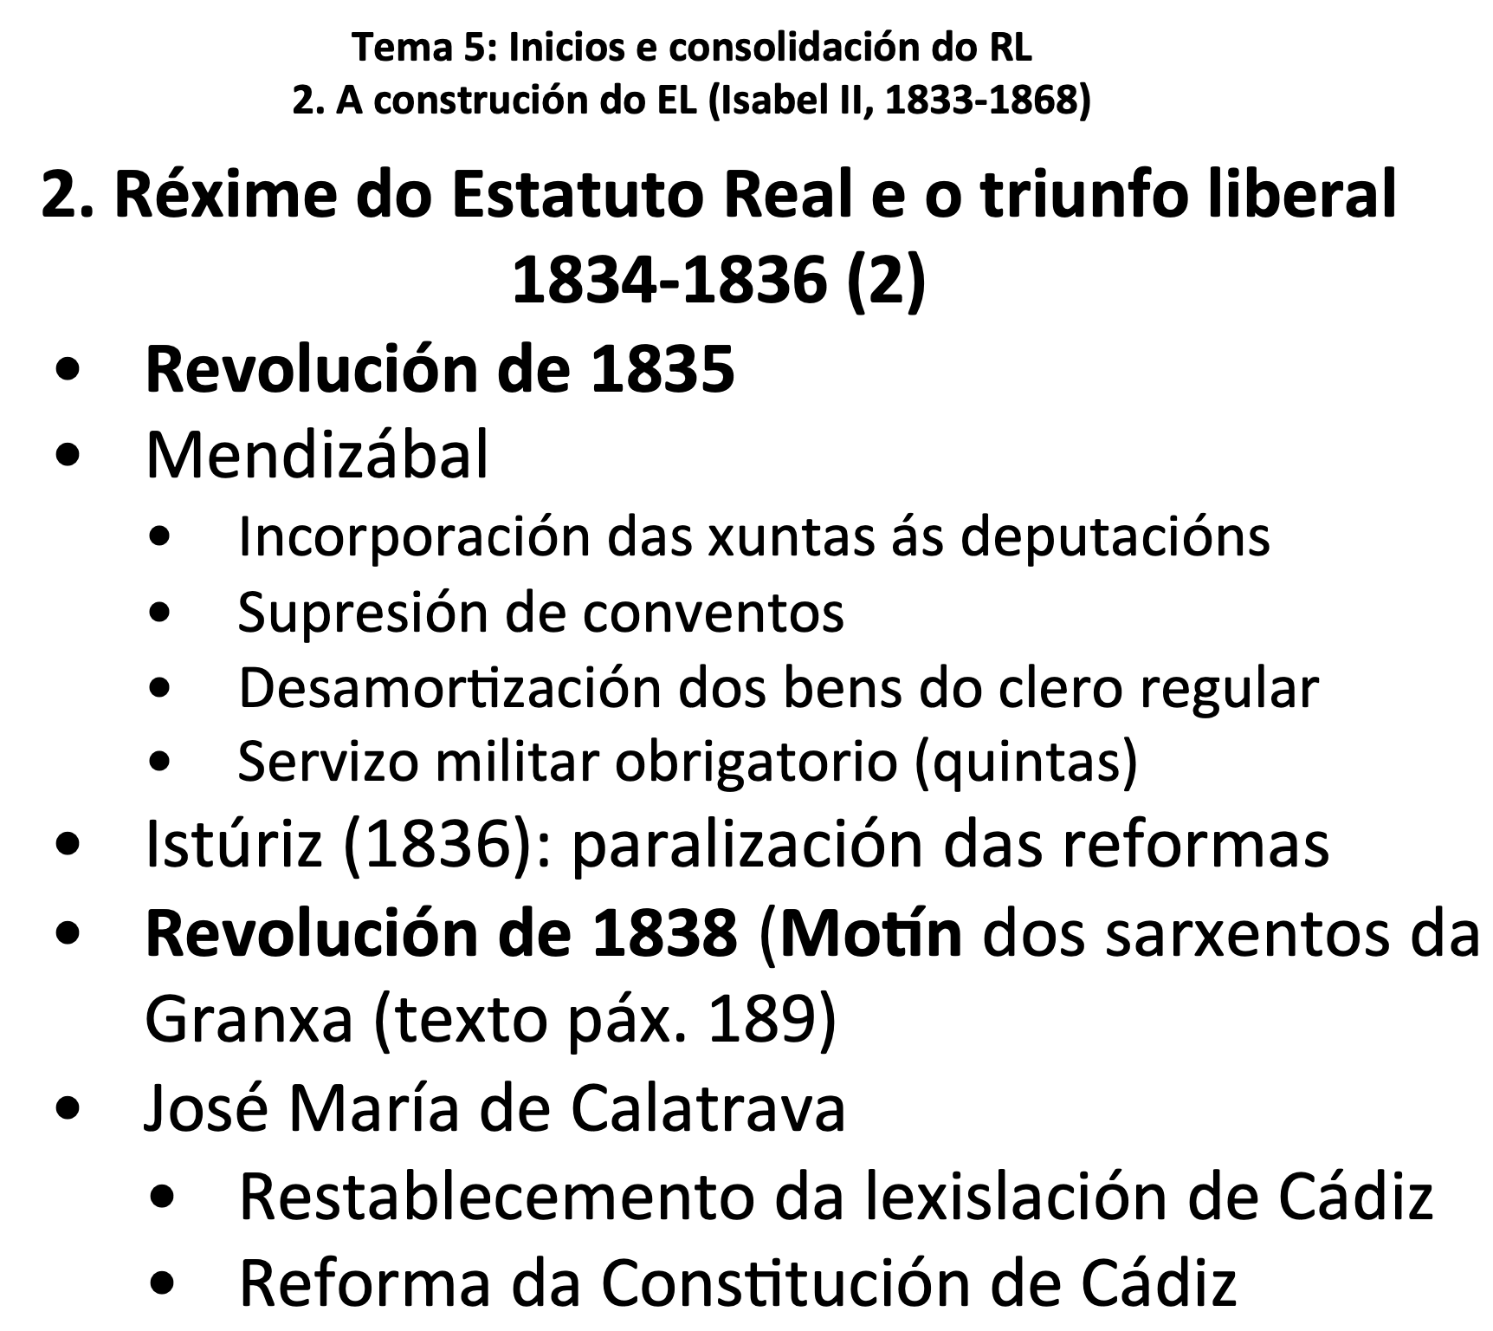

Slide 33
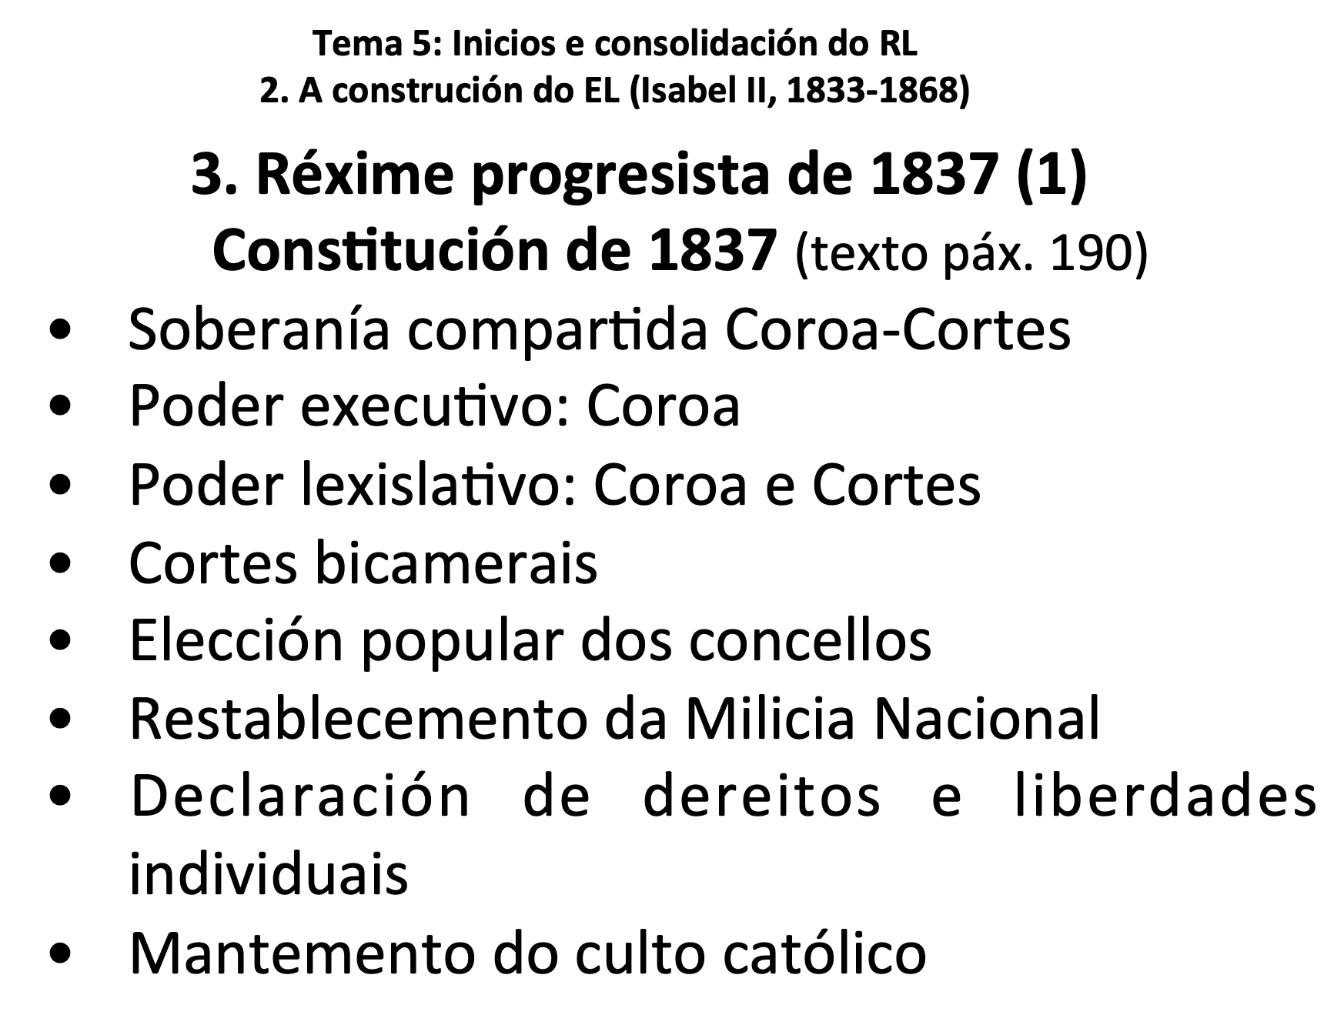

Slide 34
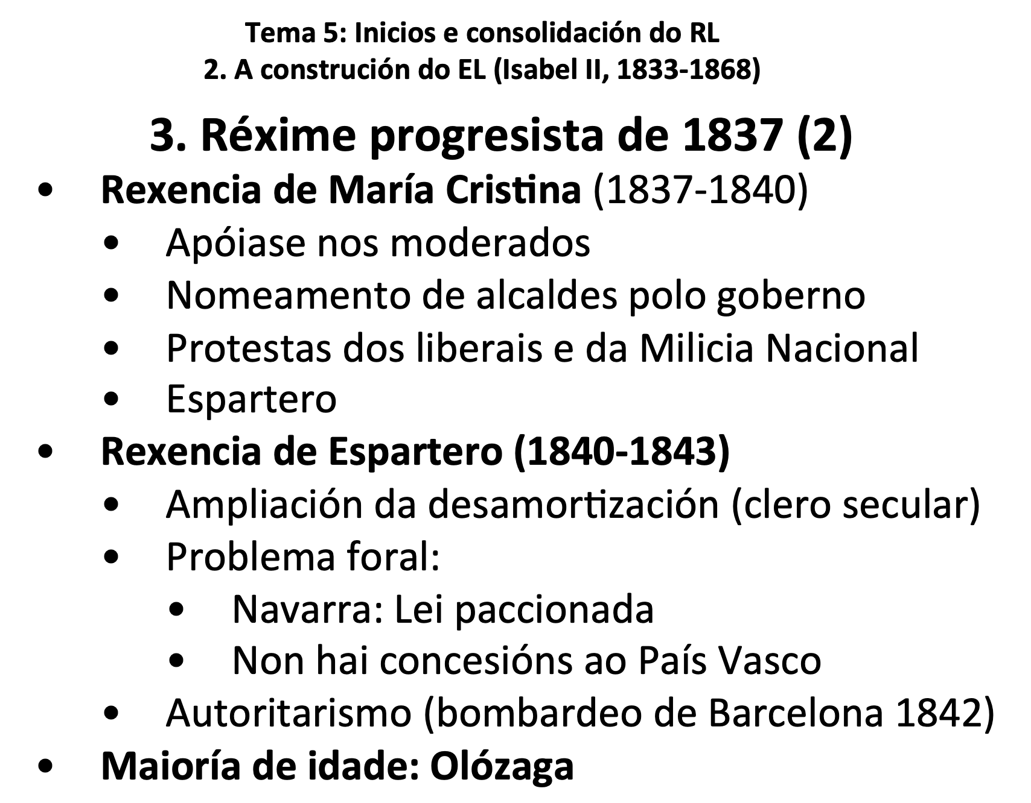

Slide 35
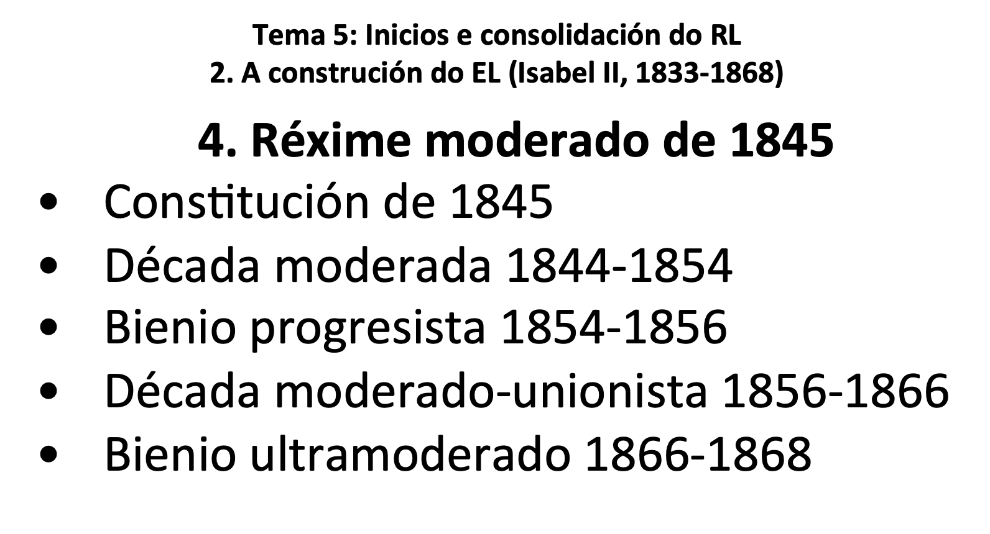

Slide 36
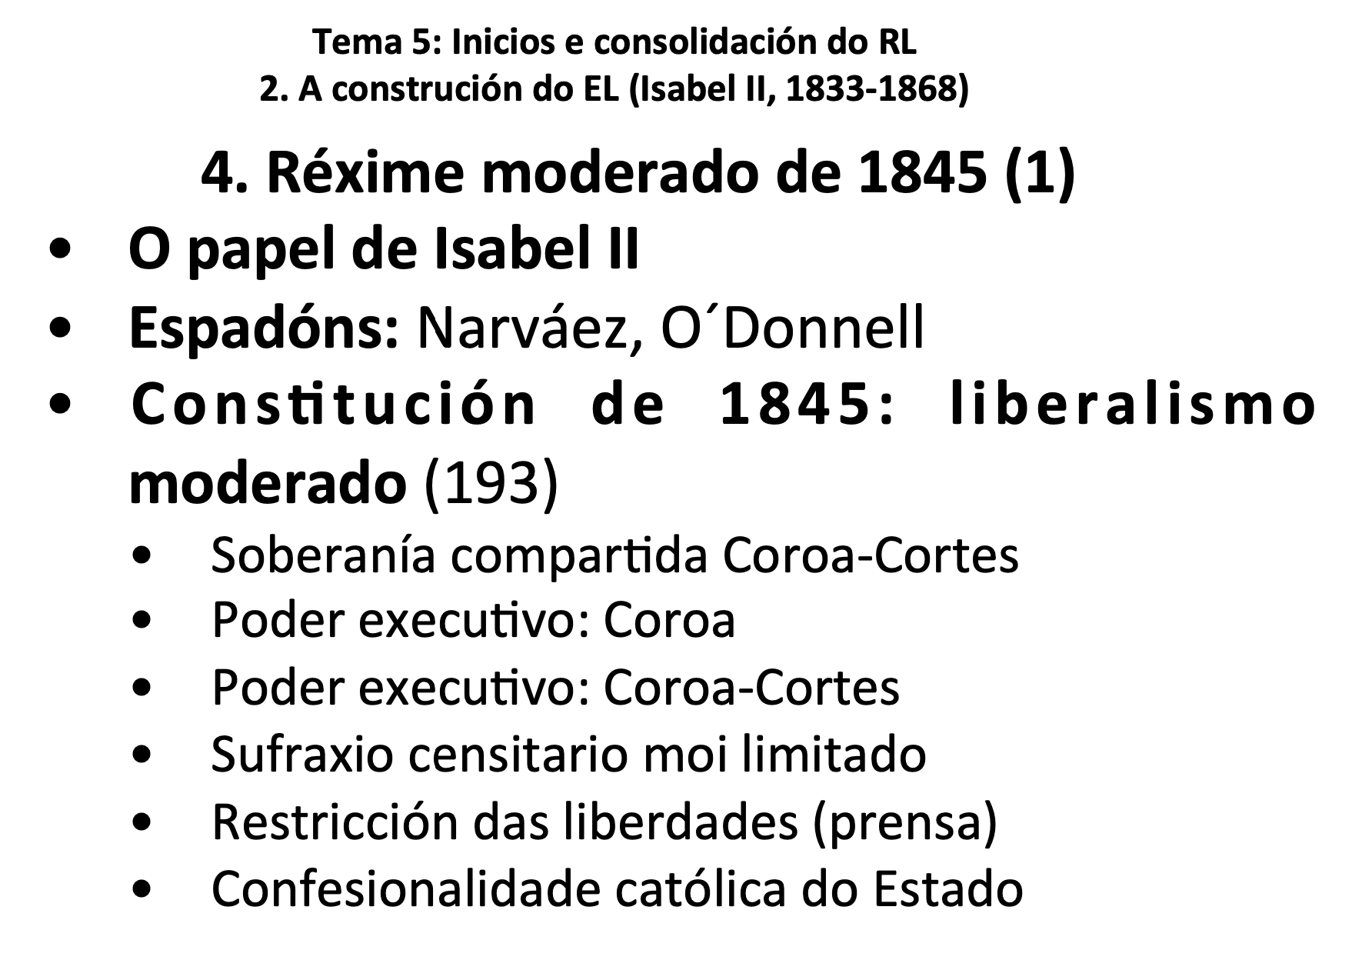

Slide 37
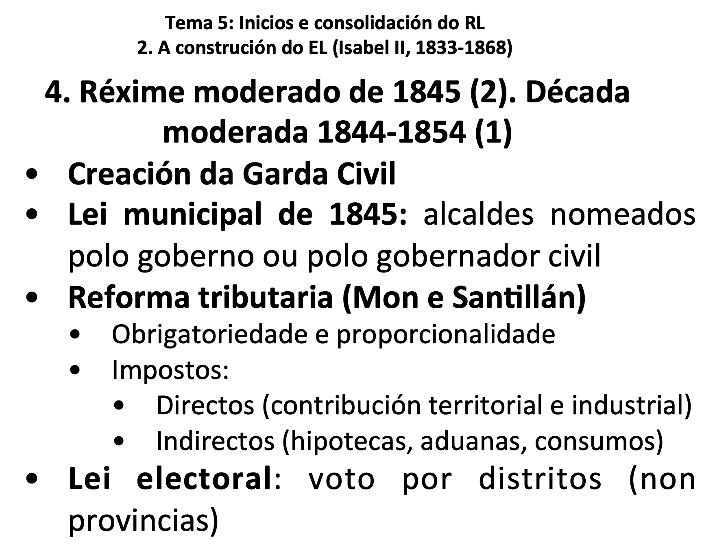

Slide 38
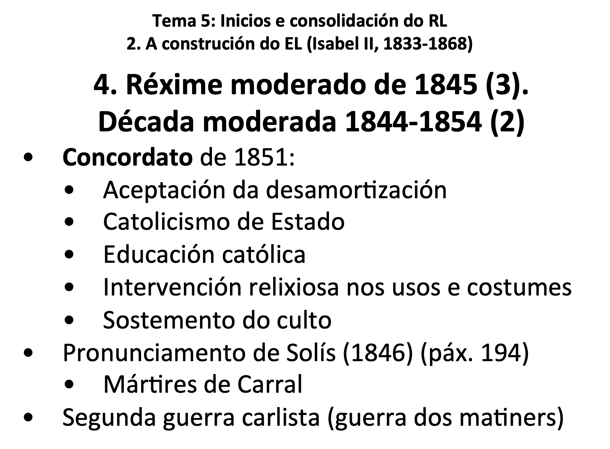

Slide 39
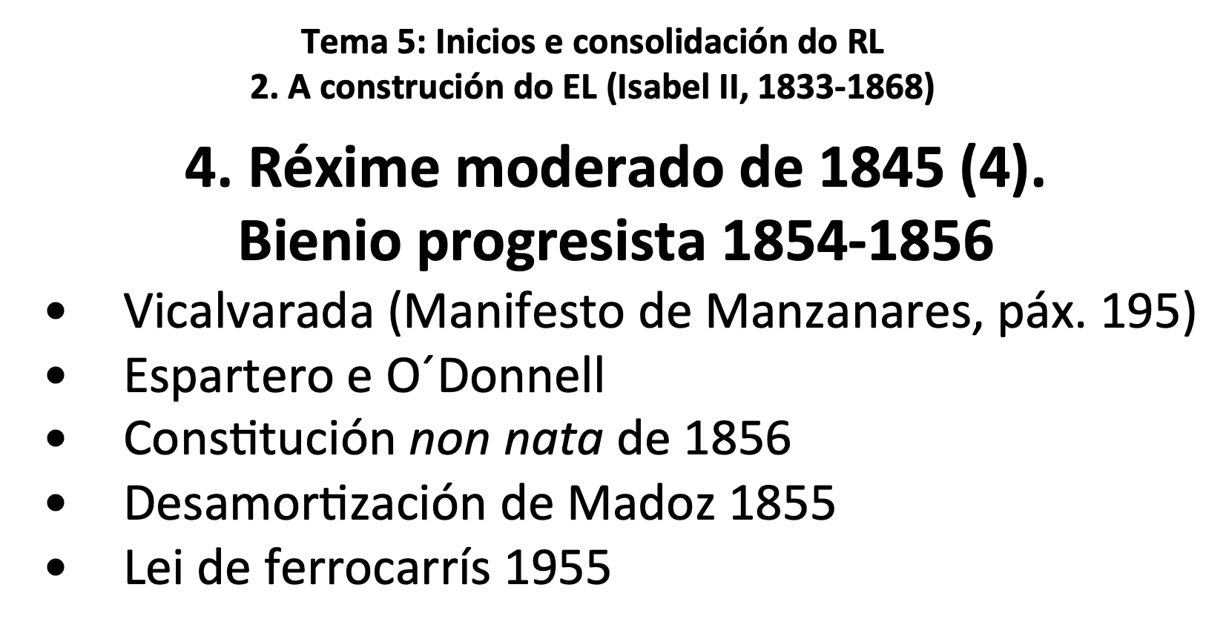

Slide 40
Manifesto do partido democrático ao país ( 1849)
“O Estado debe recoñecer e garantir a todos os cidadáns como condicións primarias e fundamentais da vida política e social: a seguridade individual; a de manifestar, transmitir e propagar o seu pensamento (...) o dereito de petición (...) o dereito á instrución primaria gratuíta; o dereito a unha igual participación de todas as vantaxes e dereitos políticos (...).
Partindo destes principios fundamentais: Reformariamos a Constitución do Estado en Cortes Constituíntes, convocadas baixo as fases de elección directa, sufraxio universal (...). Armariamos, desde logo, a Milicia Nacional, organizada de maneira que sen ser un embarazo para o Goberno, conservase as institucións e a orde pública (...). Declarariamos a imprenta libre (...)”.

Slide 41
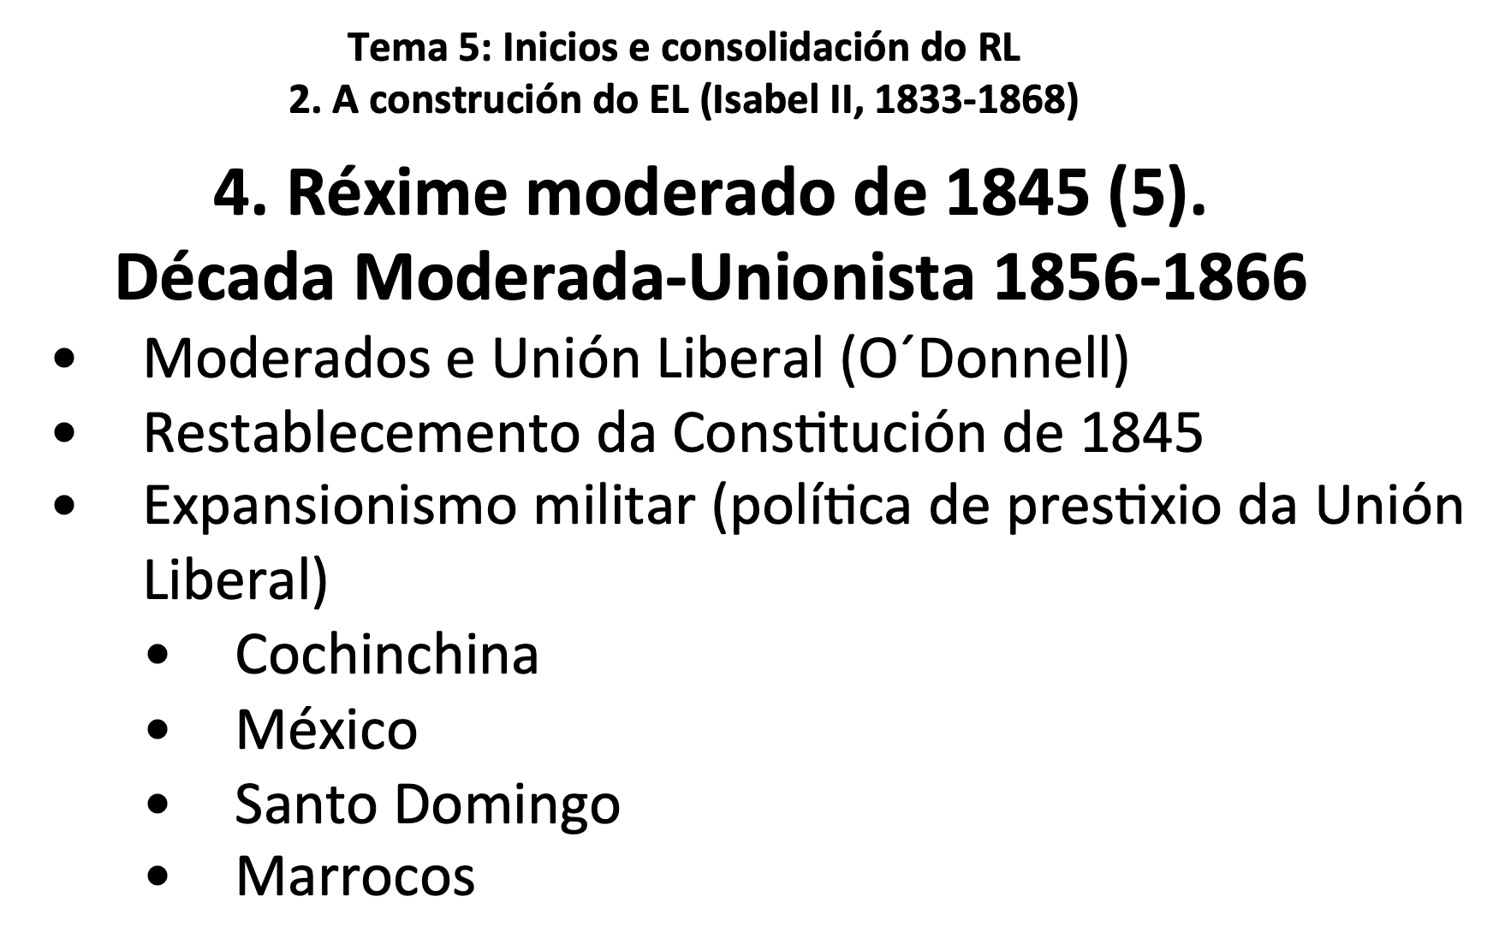

Slide 42
Unión Liberal
Partido político fundado en 1858 polo xeneral Leopoldo O’Donnell que agrupaba á esquerda moderada, á dereita progresista e a numerosos militares.
Partidario da monarquía constitucional de Isabel II, gobernou entre 1858 e 1863 e de 1865 a 1868, periodos nos que destacaron as numerosas campañas de prestixio militar que desenvolveron no exterior.

Slide 43
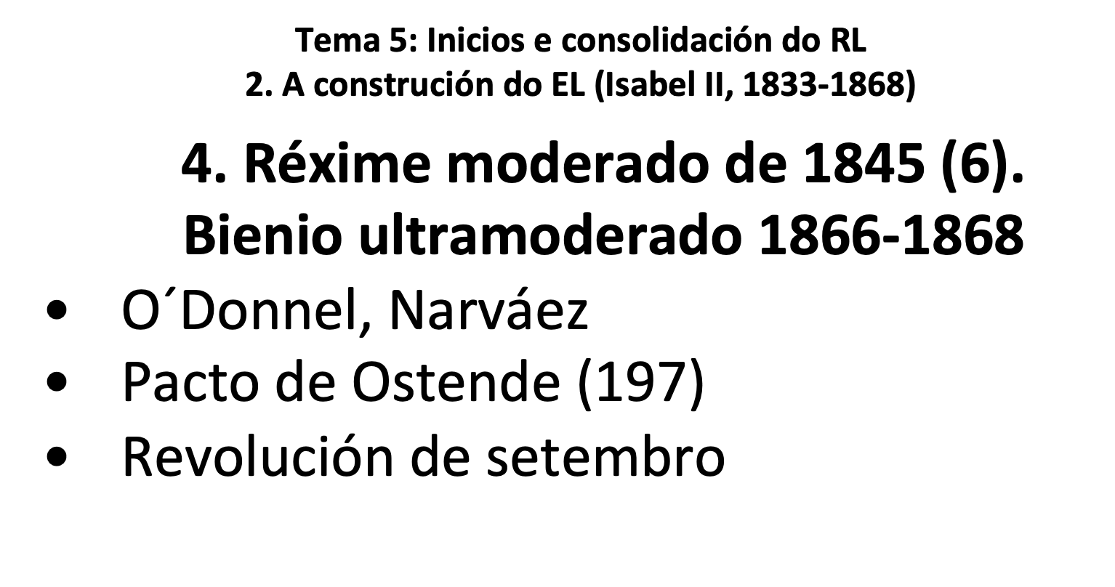

Slide 44
Manifesto sobre o Pacto de Ostende (páx. 197)
Despois dunha breve discusión acordouse por unanimidade o seguinte:
1. Que o obxecto e bandeira da revolución en España é a caída dos Borbóns.
Que sendo para os demócratas un principio esencial do seu dogma político o sufraxio universal, e admitindo os progresistas o dereito moderno constituínte do plebiscito, a base do entendemento dos dous partidos fose que por un plebiscito (…) ou por unhas Cortes Constituíntes elixidas por sufraxio universal, se decidiría a forma de goberno que se había establecer en España (…) e que, se esta fose a Monarquía, se decidiría a dinastía que debería substituír á actual (…).
3. Que se recoñecía como xefe e director do movemento o xeneral Prim.
Bruselas, 4 de xullo de 1867.

Slide 46
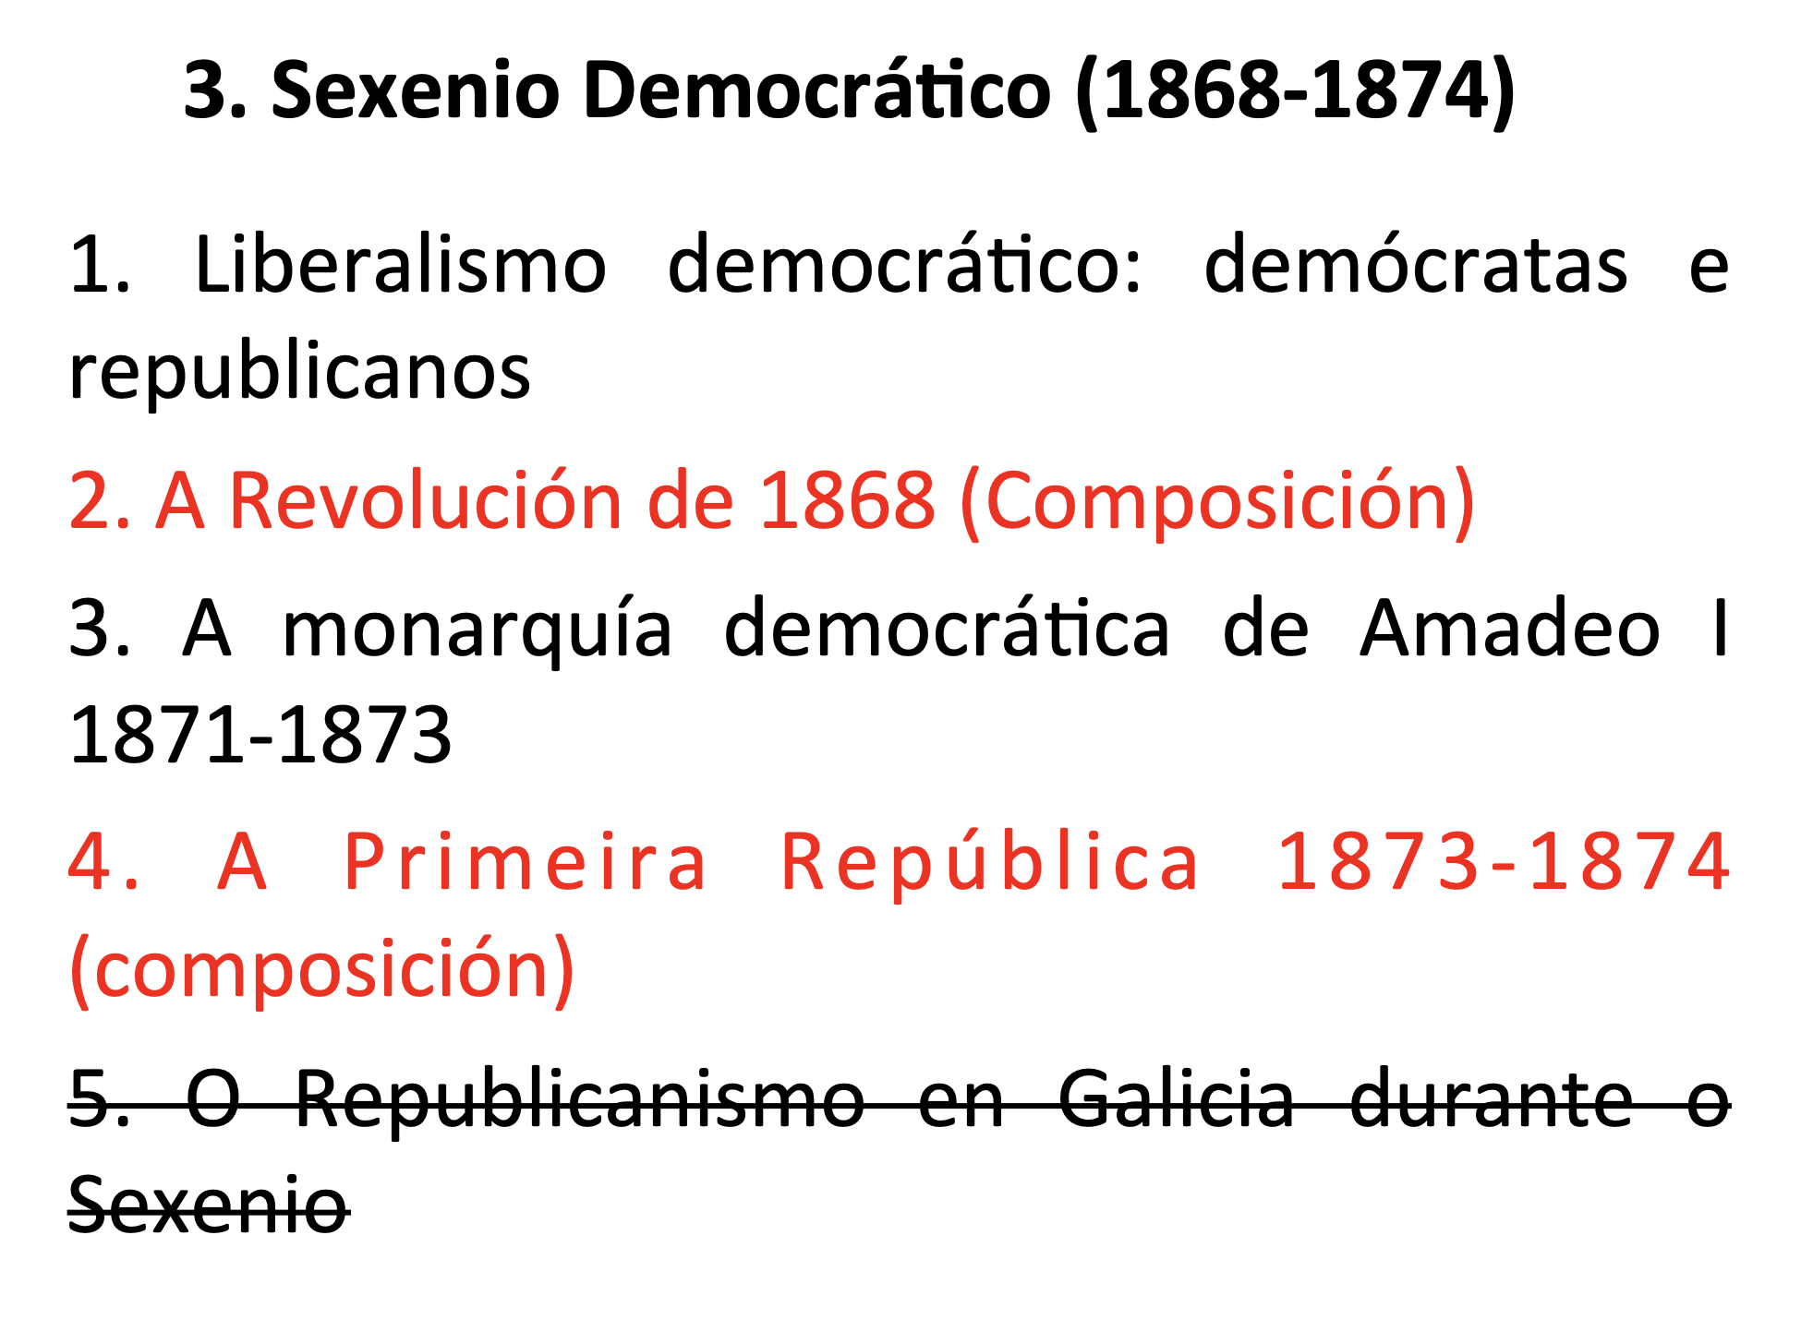

Slide 47
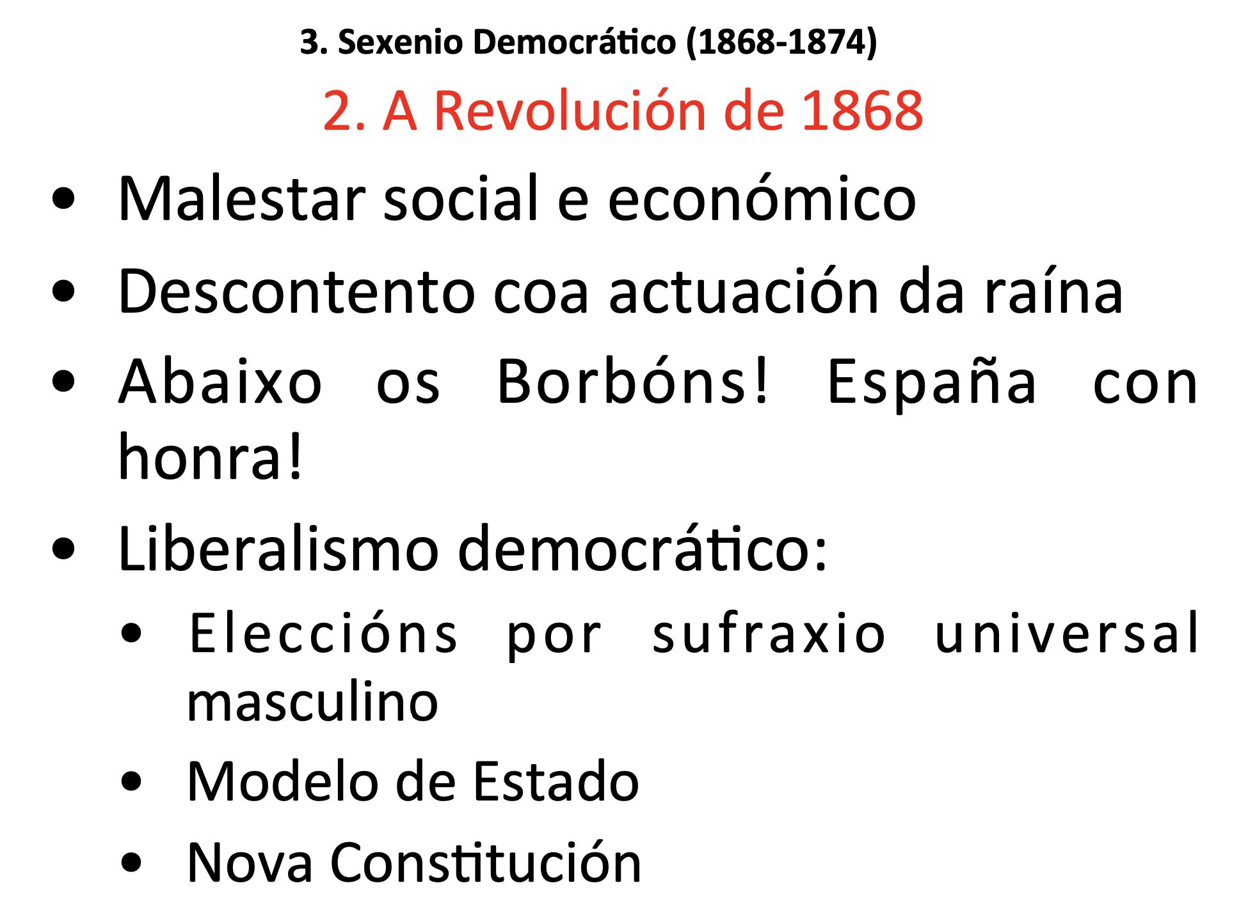

Slide 48
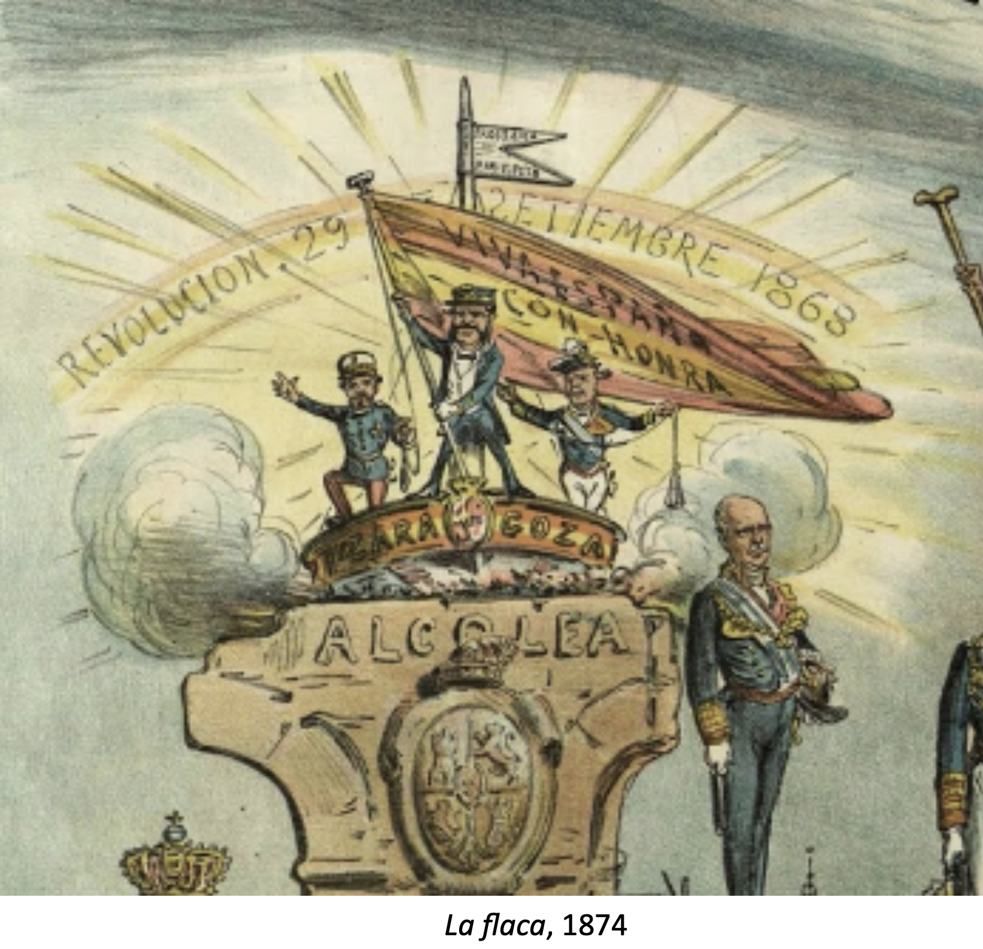

Slide 50
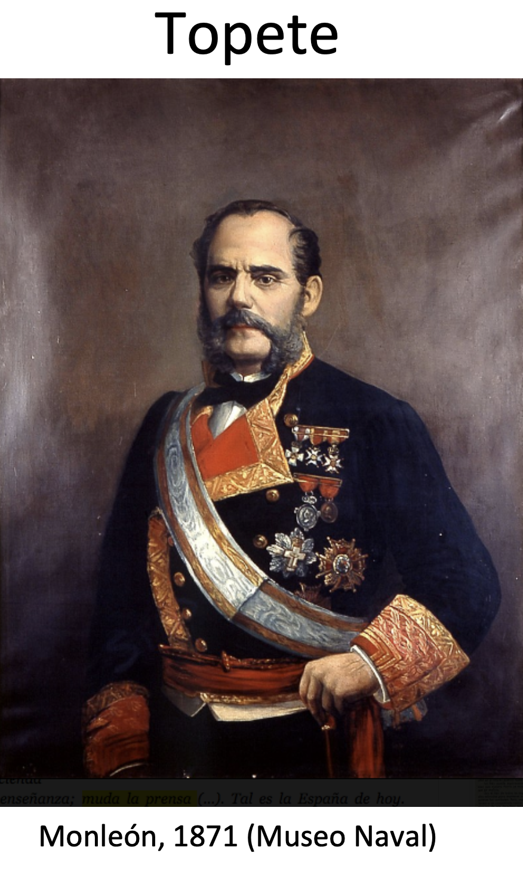

Slide 51
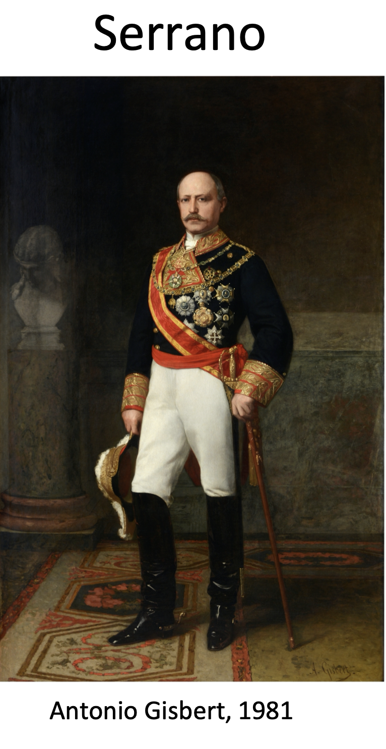

Slide 52
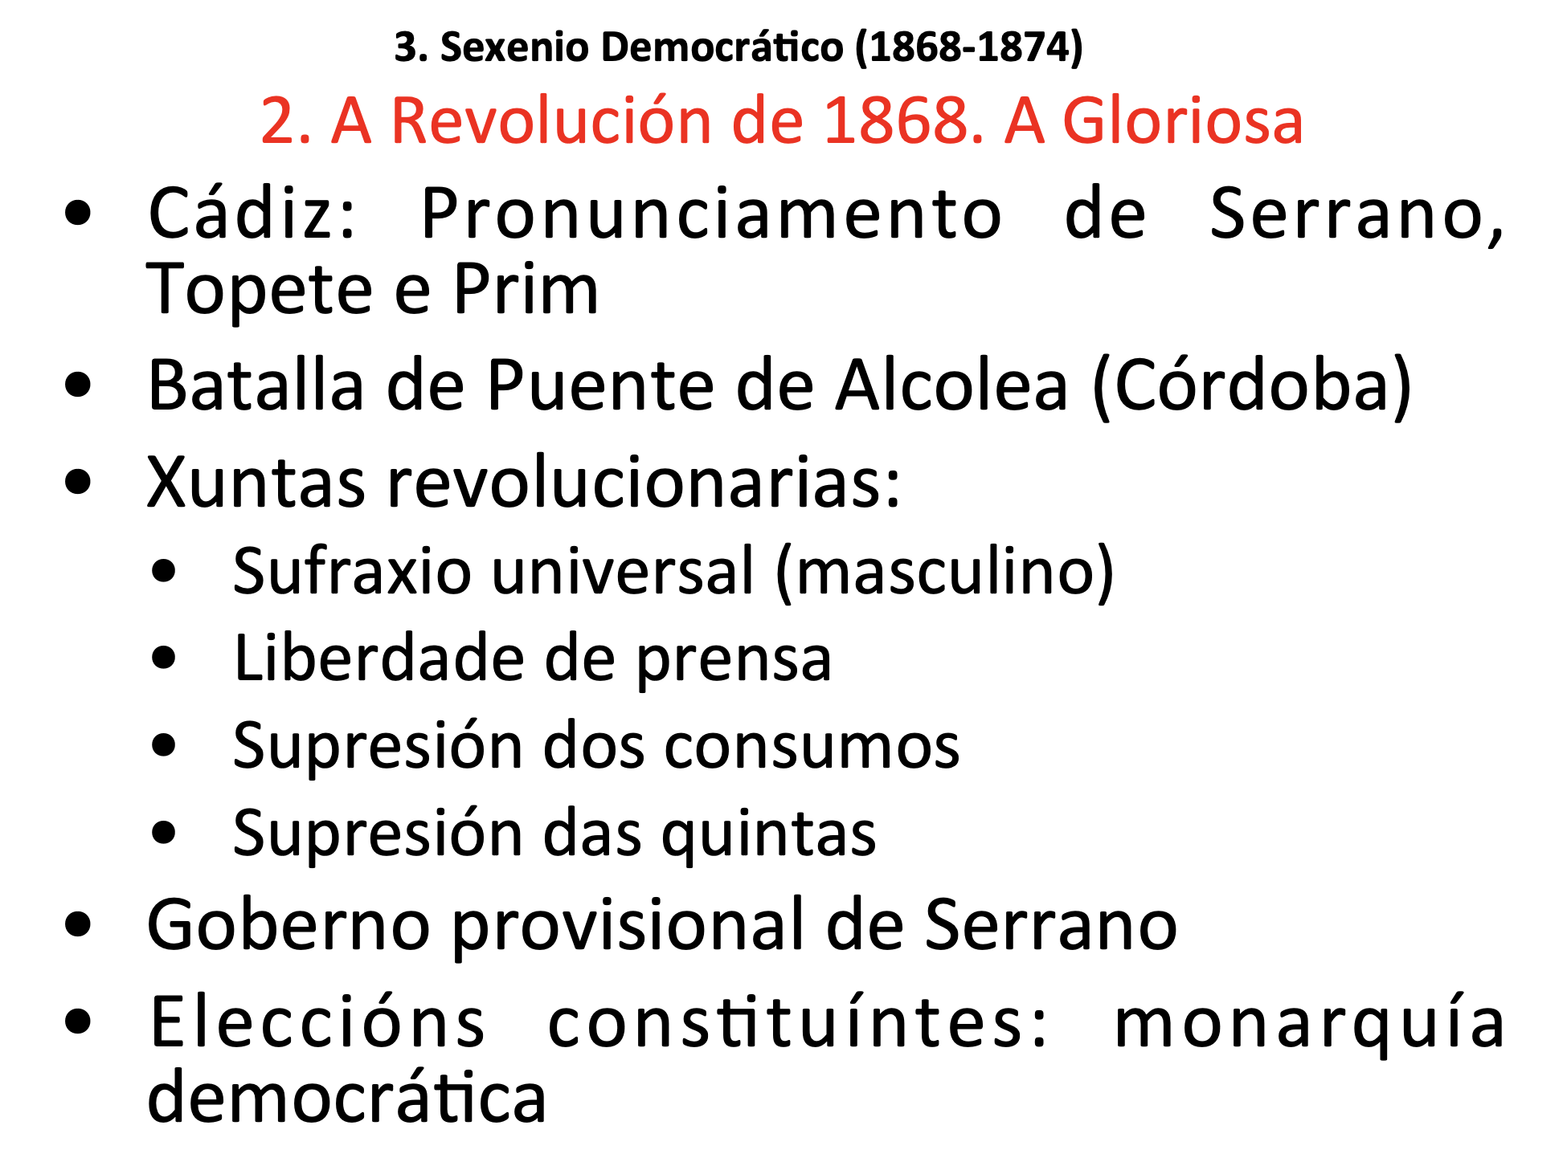

Slide 53
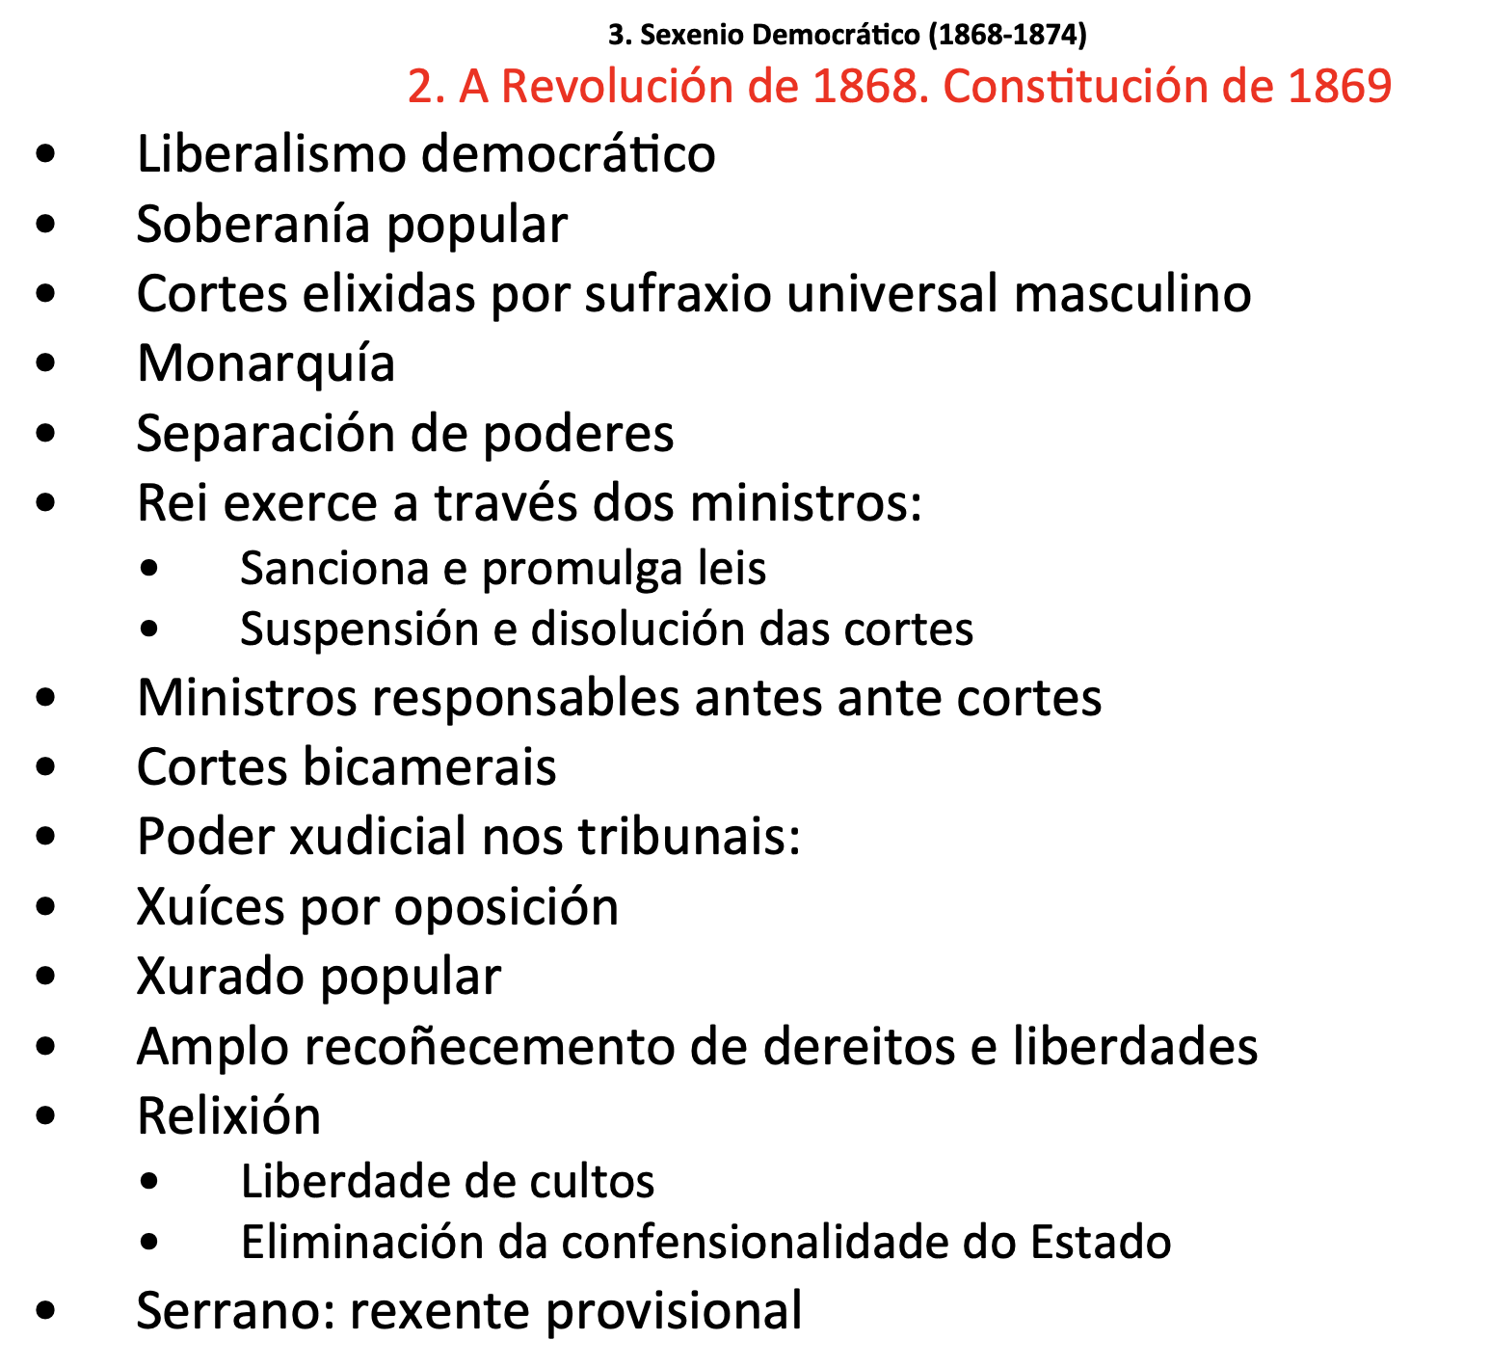

Slide 56
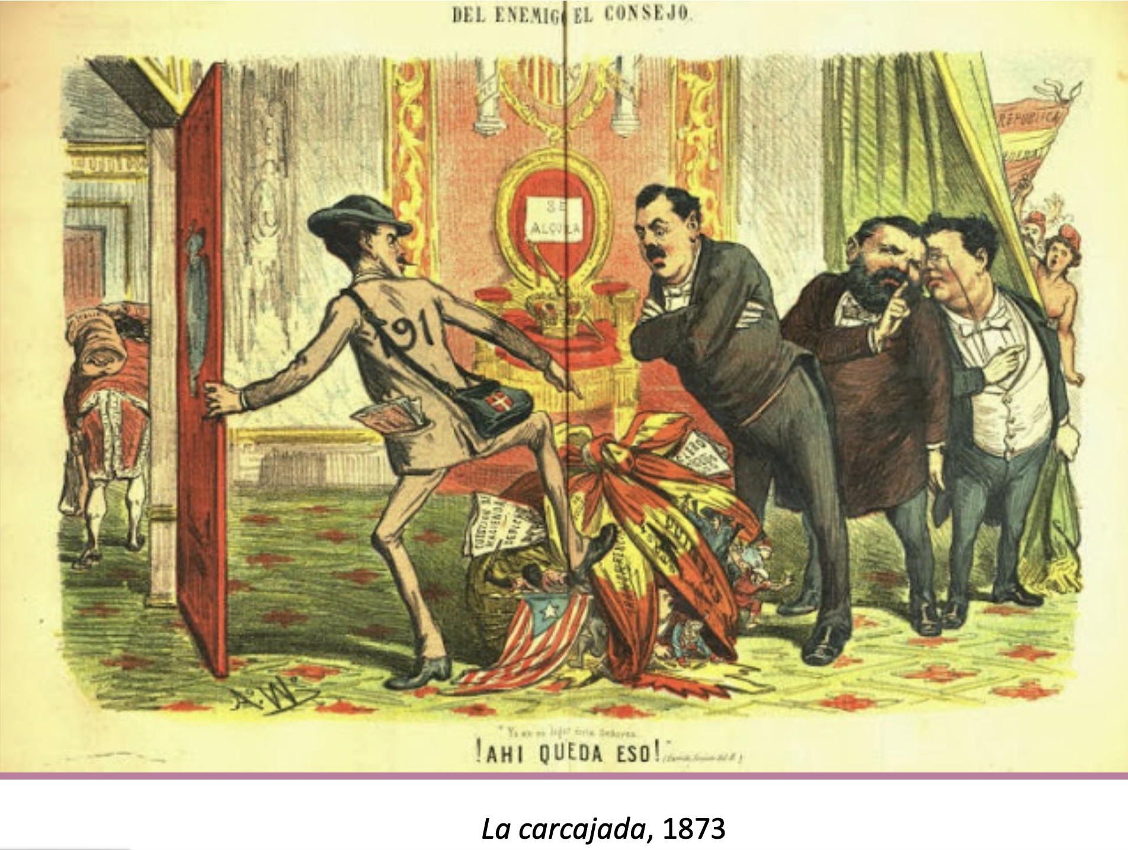

Slide 58
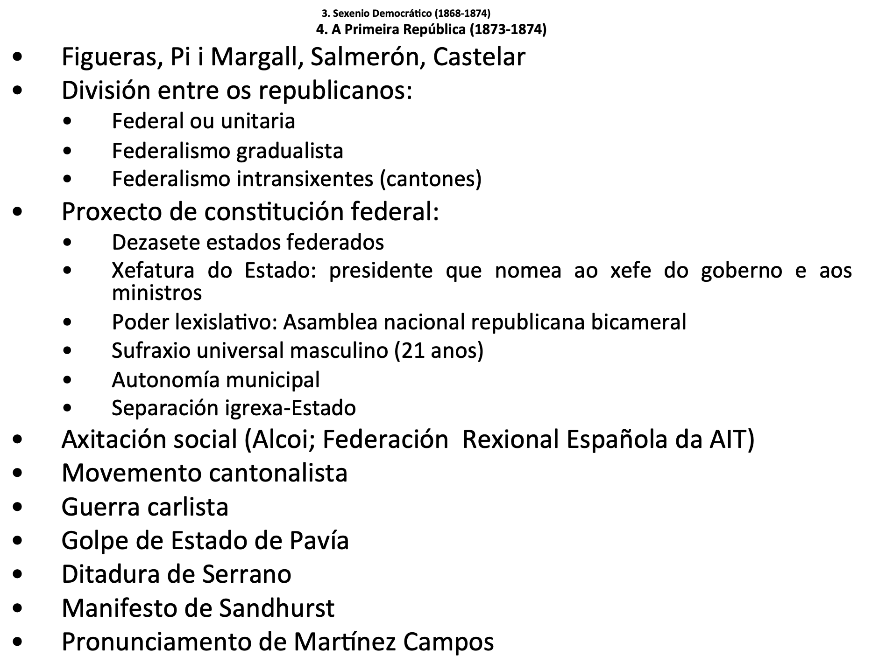

Slide 60
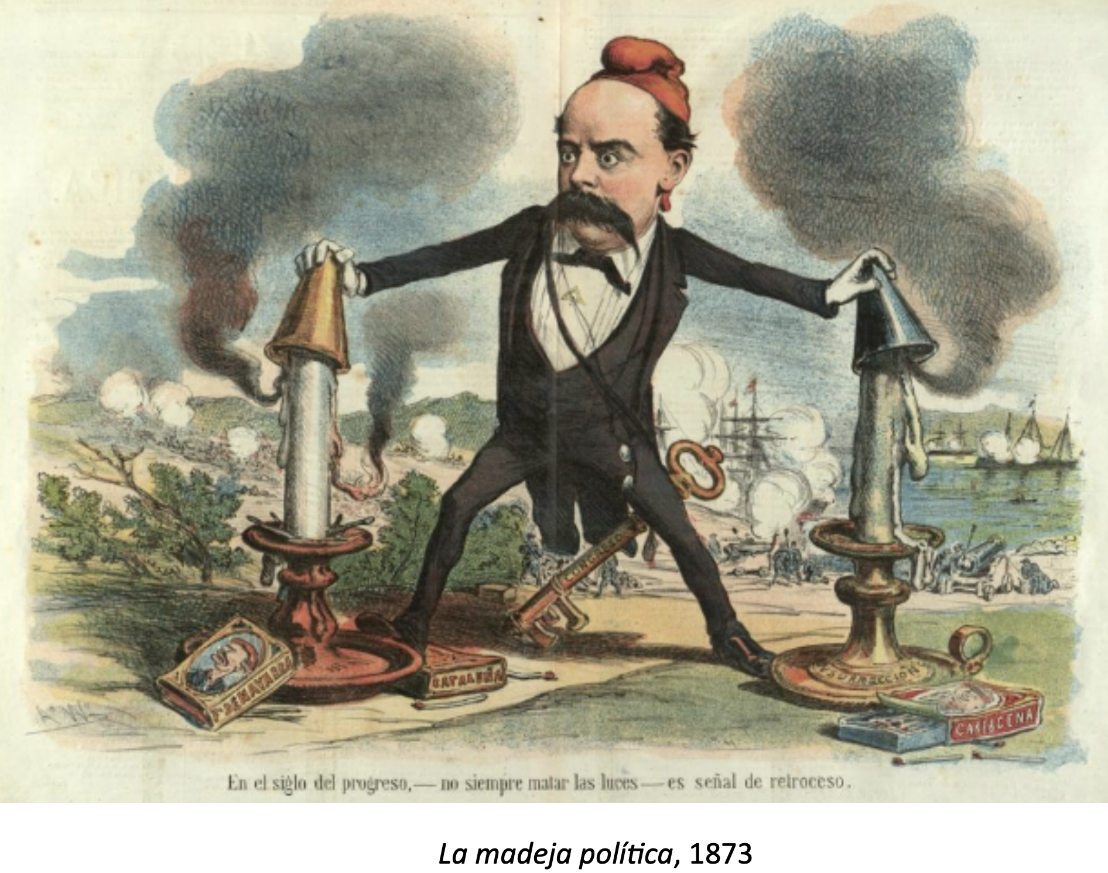

Slide 61
